Slide 1
Nice – Stade Allianz

Slide 2
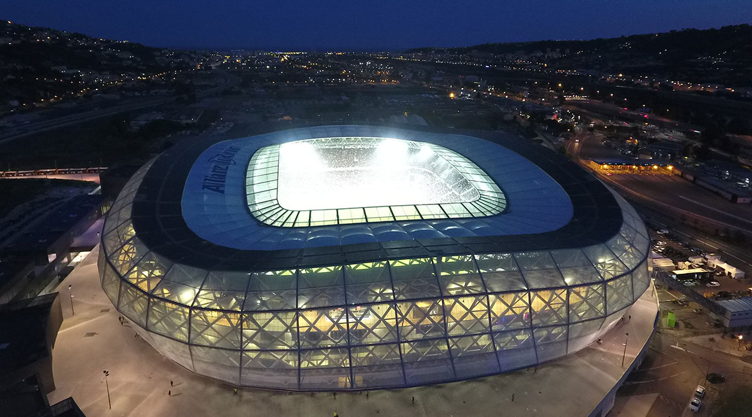
Stade Allianz Riviera
Un lieu emblématique
Pour une mise en avant du partenariat entre Volskwagen et la FFF

Slide 3
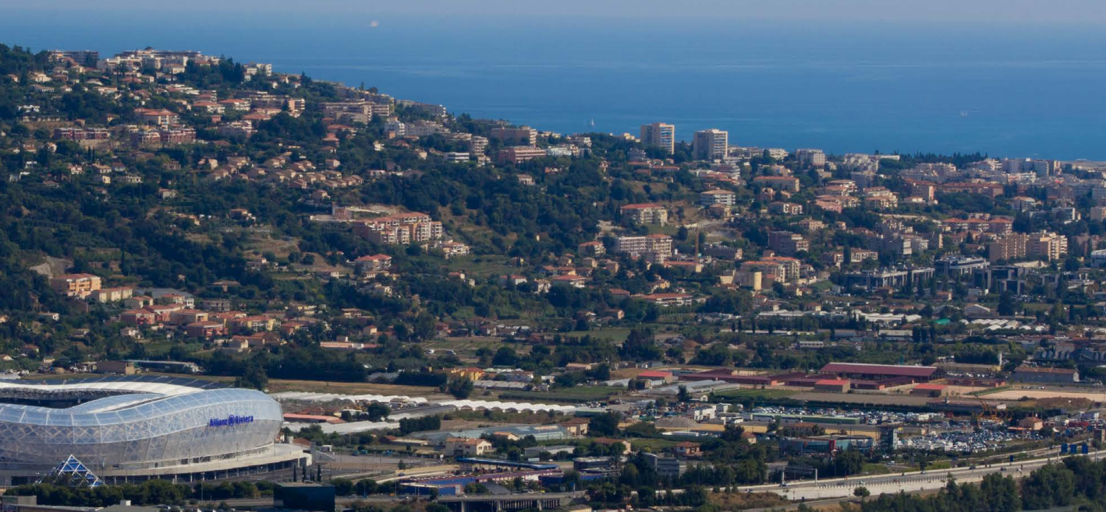
Accès Stade Allianz Riviera Nice
En avion
à 1h20 de Paris (plus de 30 liaisons par jour)
En train
à 2h30 de Marseille
à 1h45 de Toulon
En voiture
à 100 m de l’autoroute A8
à 5 km de la gare SNCF Nice Saint-Augustin
à 6 km de l’aéroport International Nice Côte d’Azur
et du littoral
à 12 km de Nice Centre

Slide 4
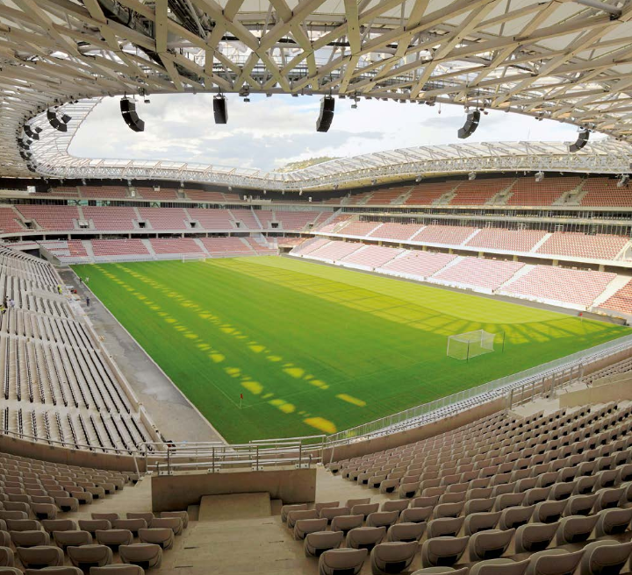
Stade Allianz Riviera
Wifi HD dans tous les espaces du stade
Une option pour 1 match est positionnée sur les vendredi 16, samedi 17 et dimanche 18 mars.
Le jour et l’heure du match sera connue 1 mois avant.
>Montage de nuit si le match a lieu le dimanche après midi .

Slide 5
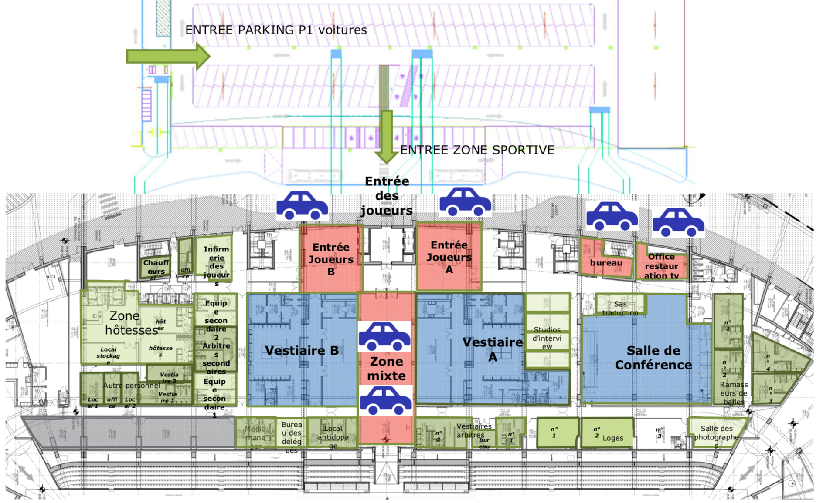
Vue d’ensemble - Niveau terrain
1
1
Parking P1
Ateliers statiques
2
Atelier 1&2
8
5
3
Atelier 2&3
6
7
2
3
4
Atelier 5&6
Ateliers dynamiques
5
Atelier 7
4
6
Atelier 8
7
Atelier 9
8
Atelier 10

Slide 6
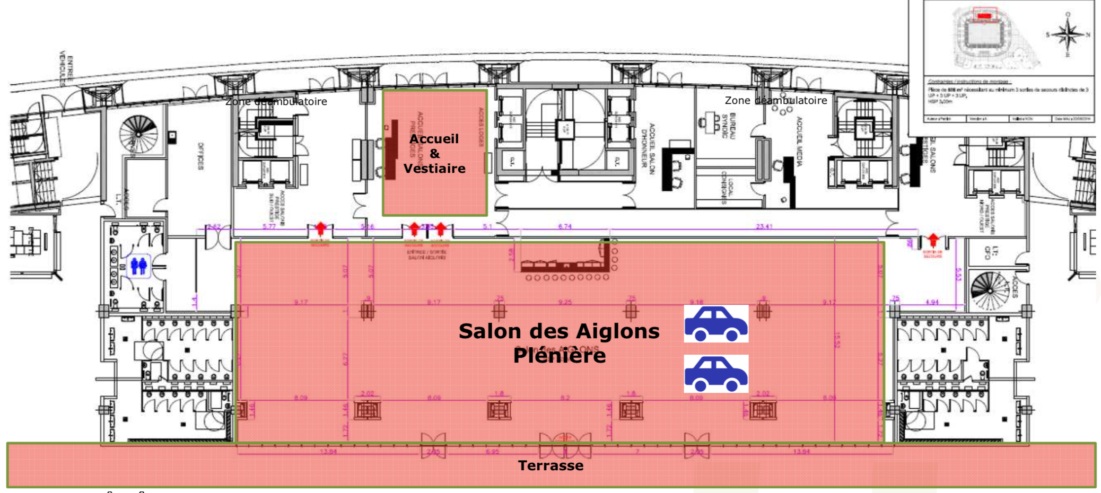
Vue d’ensemble - Niveau 1 Parvis
1
2
3
4
5
4
1
Accueil des invités
3
Bagagerie
5
Plénière – 500 m2
2
Vestiaires
4
Accueil & pauses café – 300 m2

Slide 7
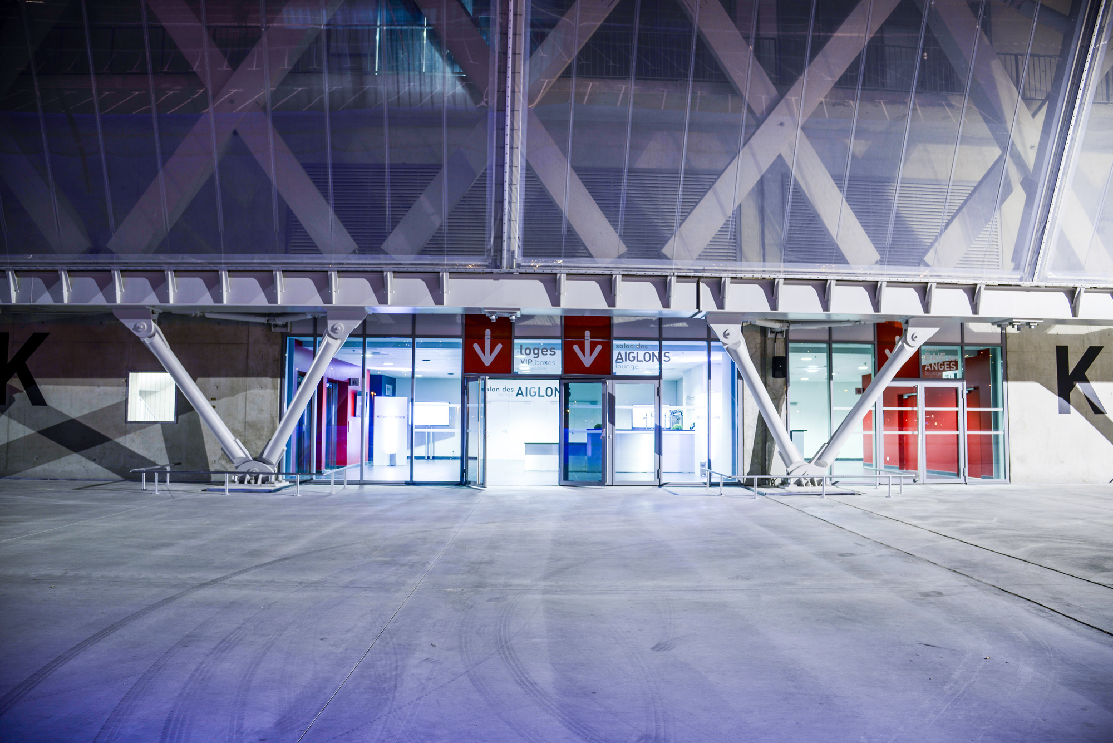
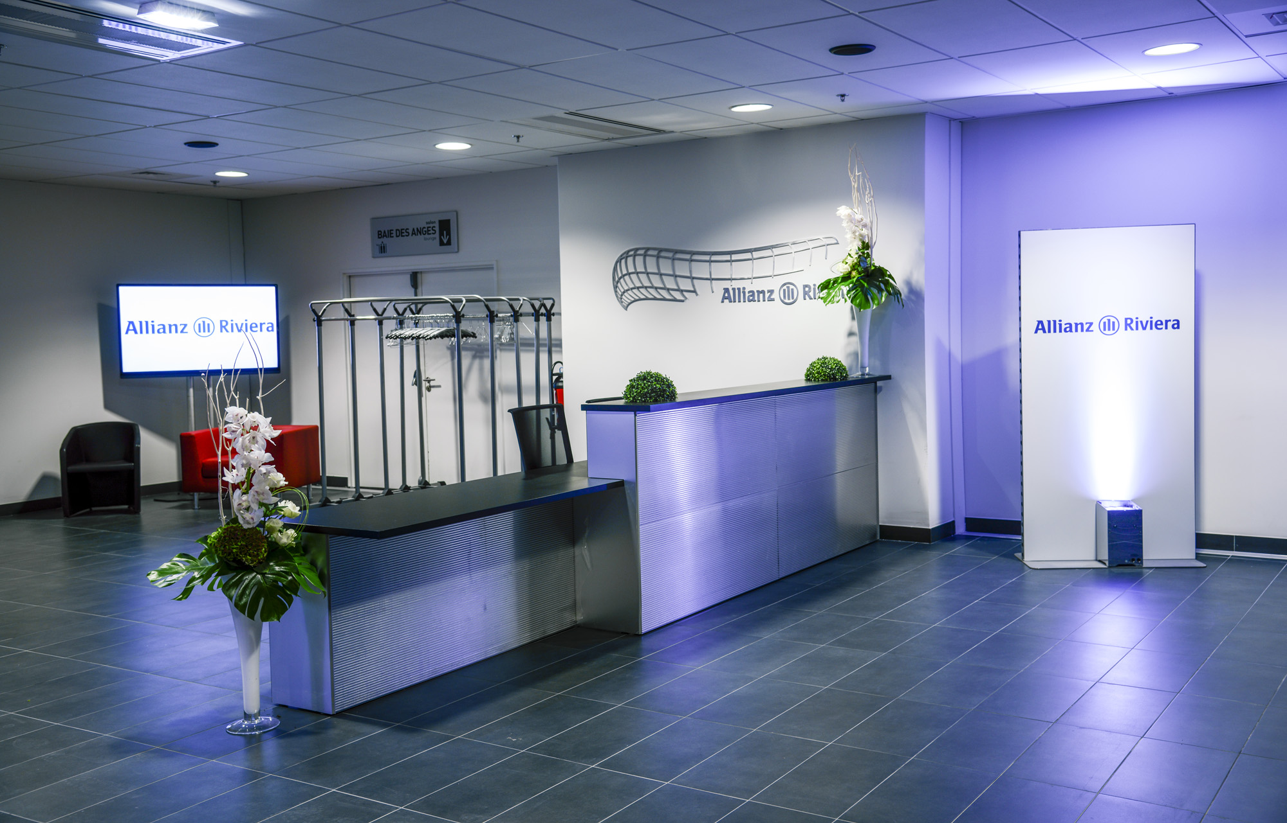
Accueil Aiglons
Accueil Aiglons
Pour l’accueil, la bagagerie et le vestiaire
Situé niveau parvis

Slide 8
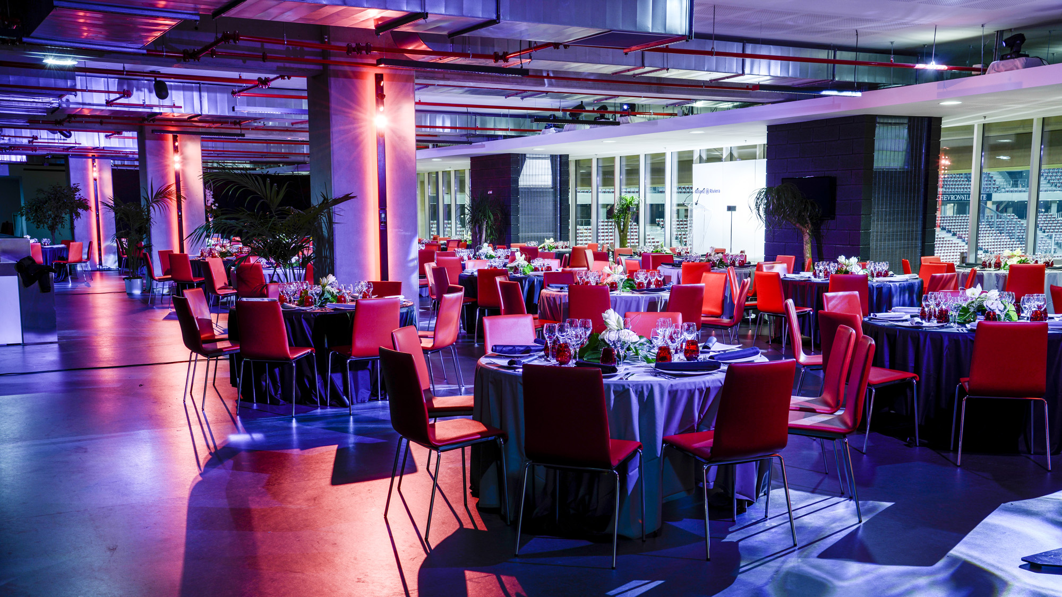
Salon Aiglons & sa terrasse
Pour la plénière & les pauses café
Un salon vitré offrant une vue panoramique sur l’arène, disposant d’un espace d’accueil, d’un vestiaire, d’une grande terrasse et d’un bar.
Une situation qui marquera les esprits.
815 m2, situé niveau parvis
3 m de hauteur sous plafond
Accès dimensions : 1,80 de largeur et 2,02 m de hauteur
500 m2 dédiés la plénière
300 m2 dédiés pour les pauses café

Slide 9
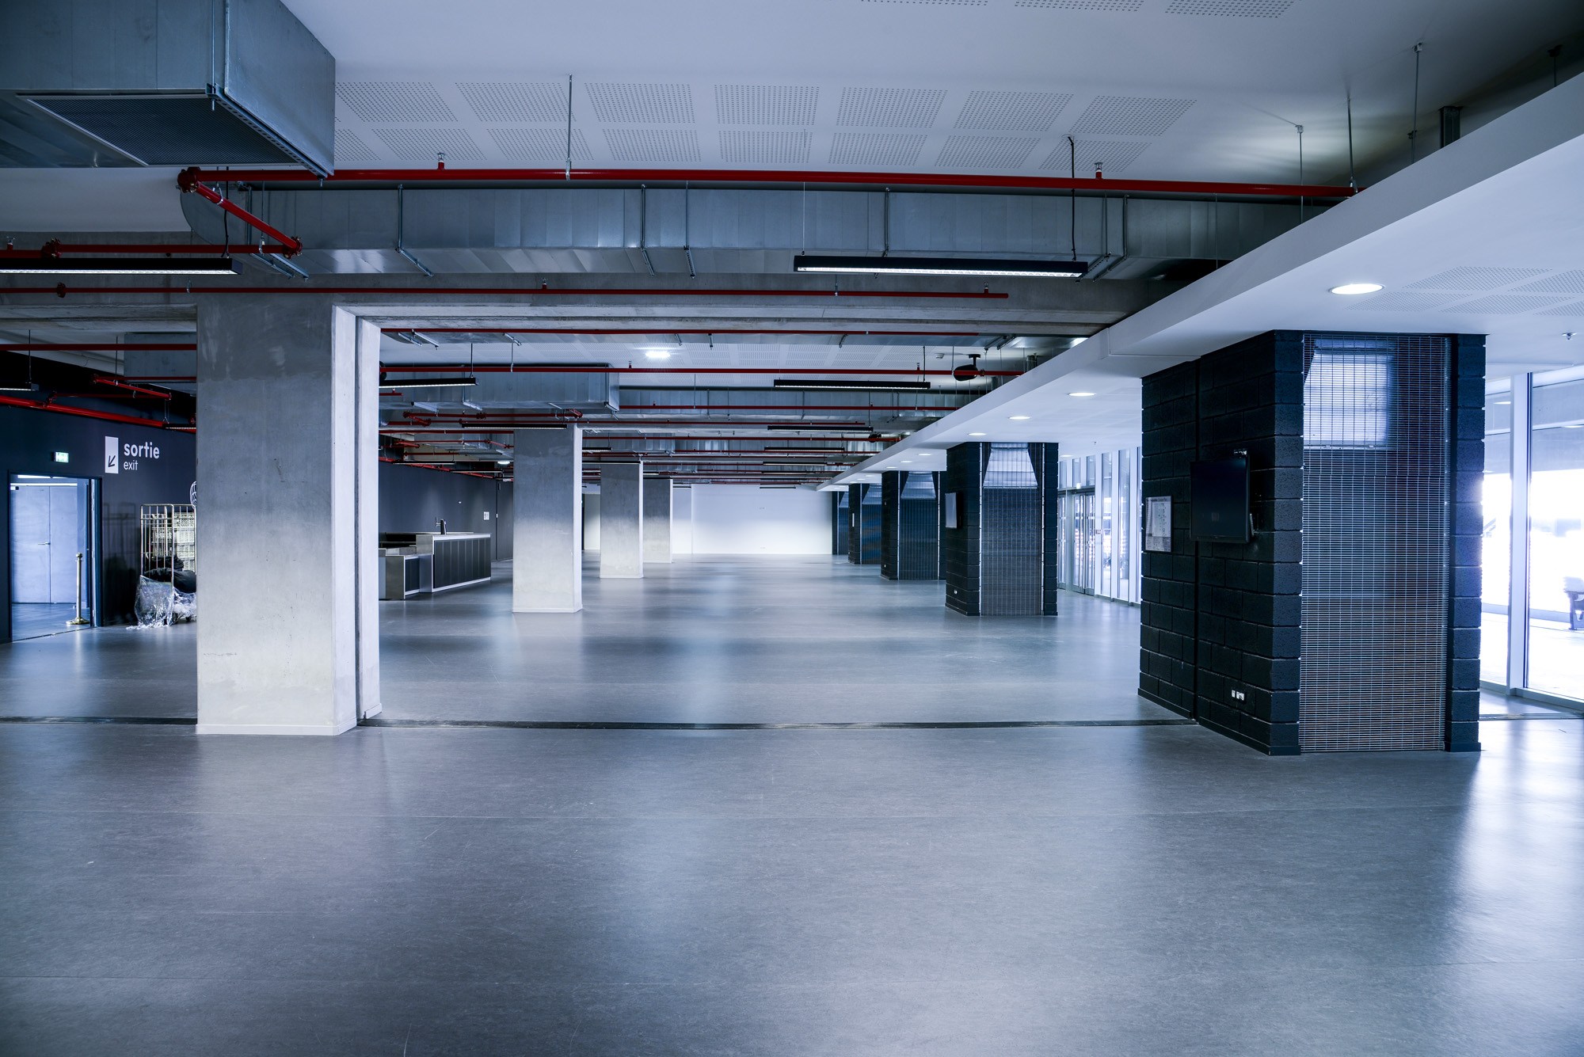
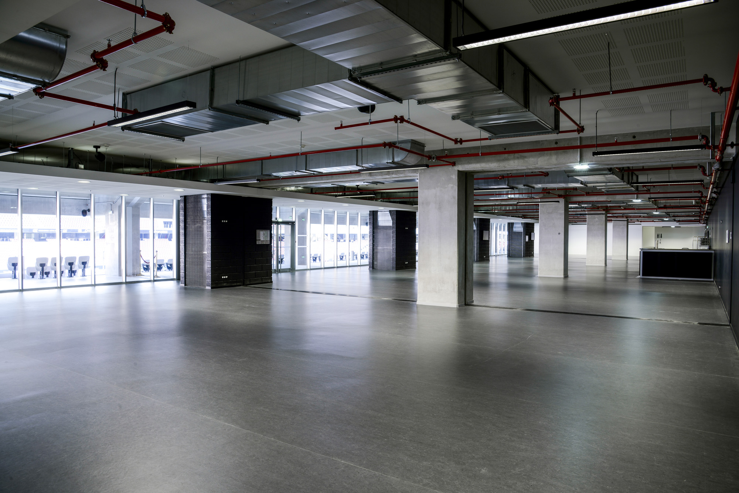
Salon Aiglons

Slide 10
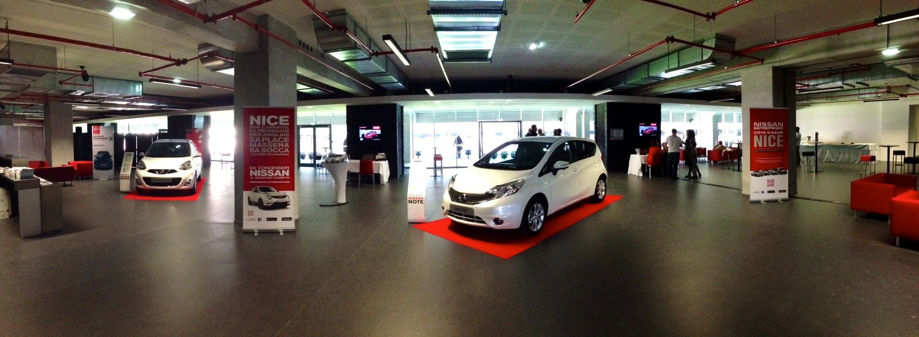
Salon Aiglons

Slide 11
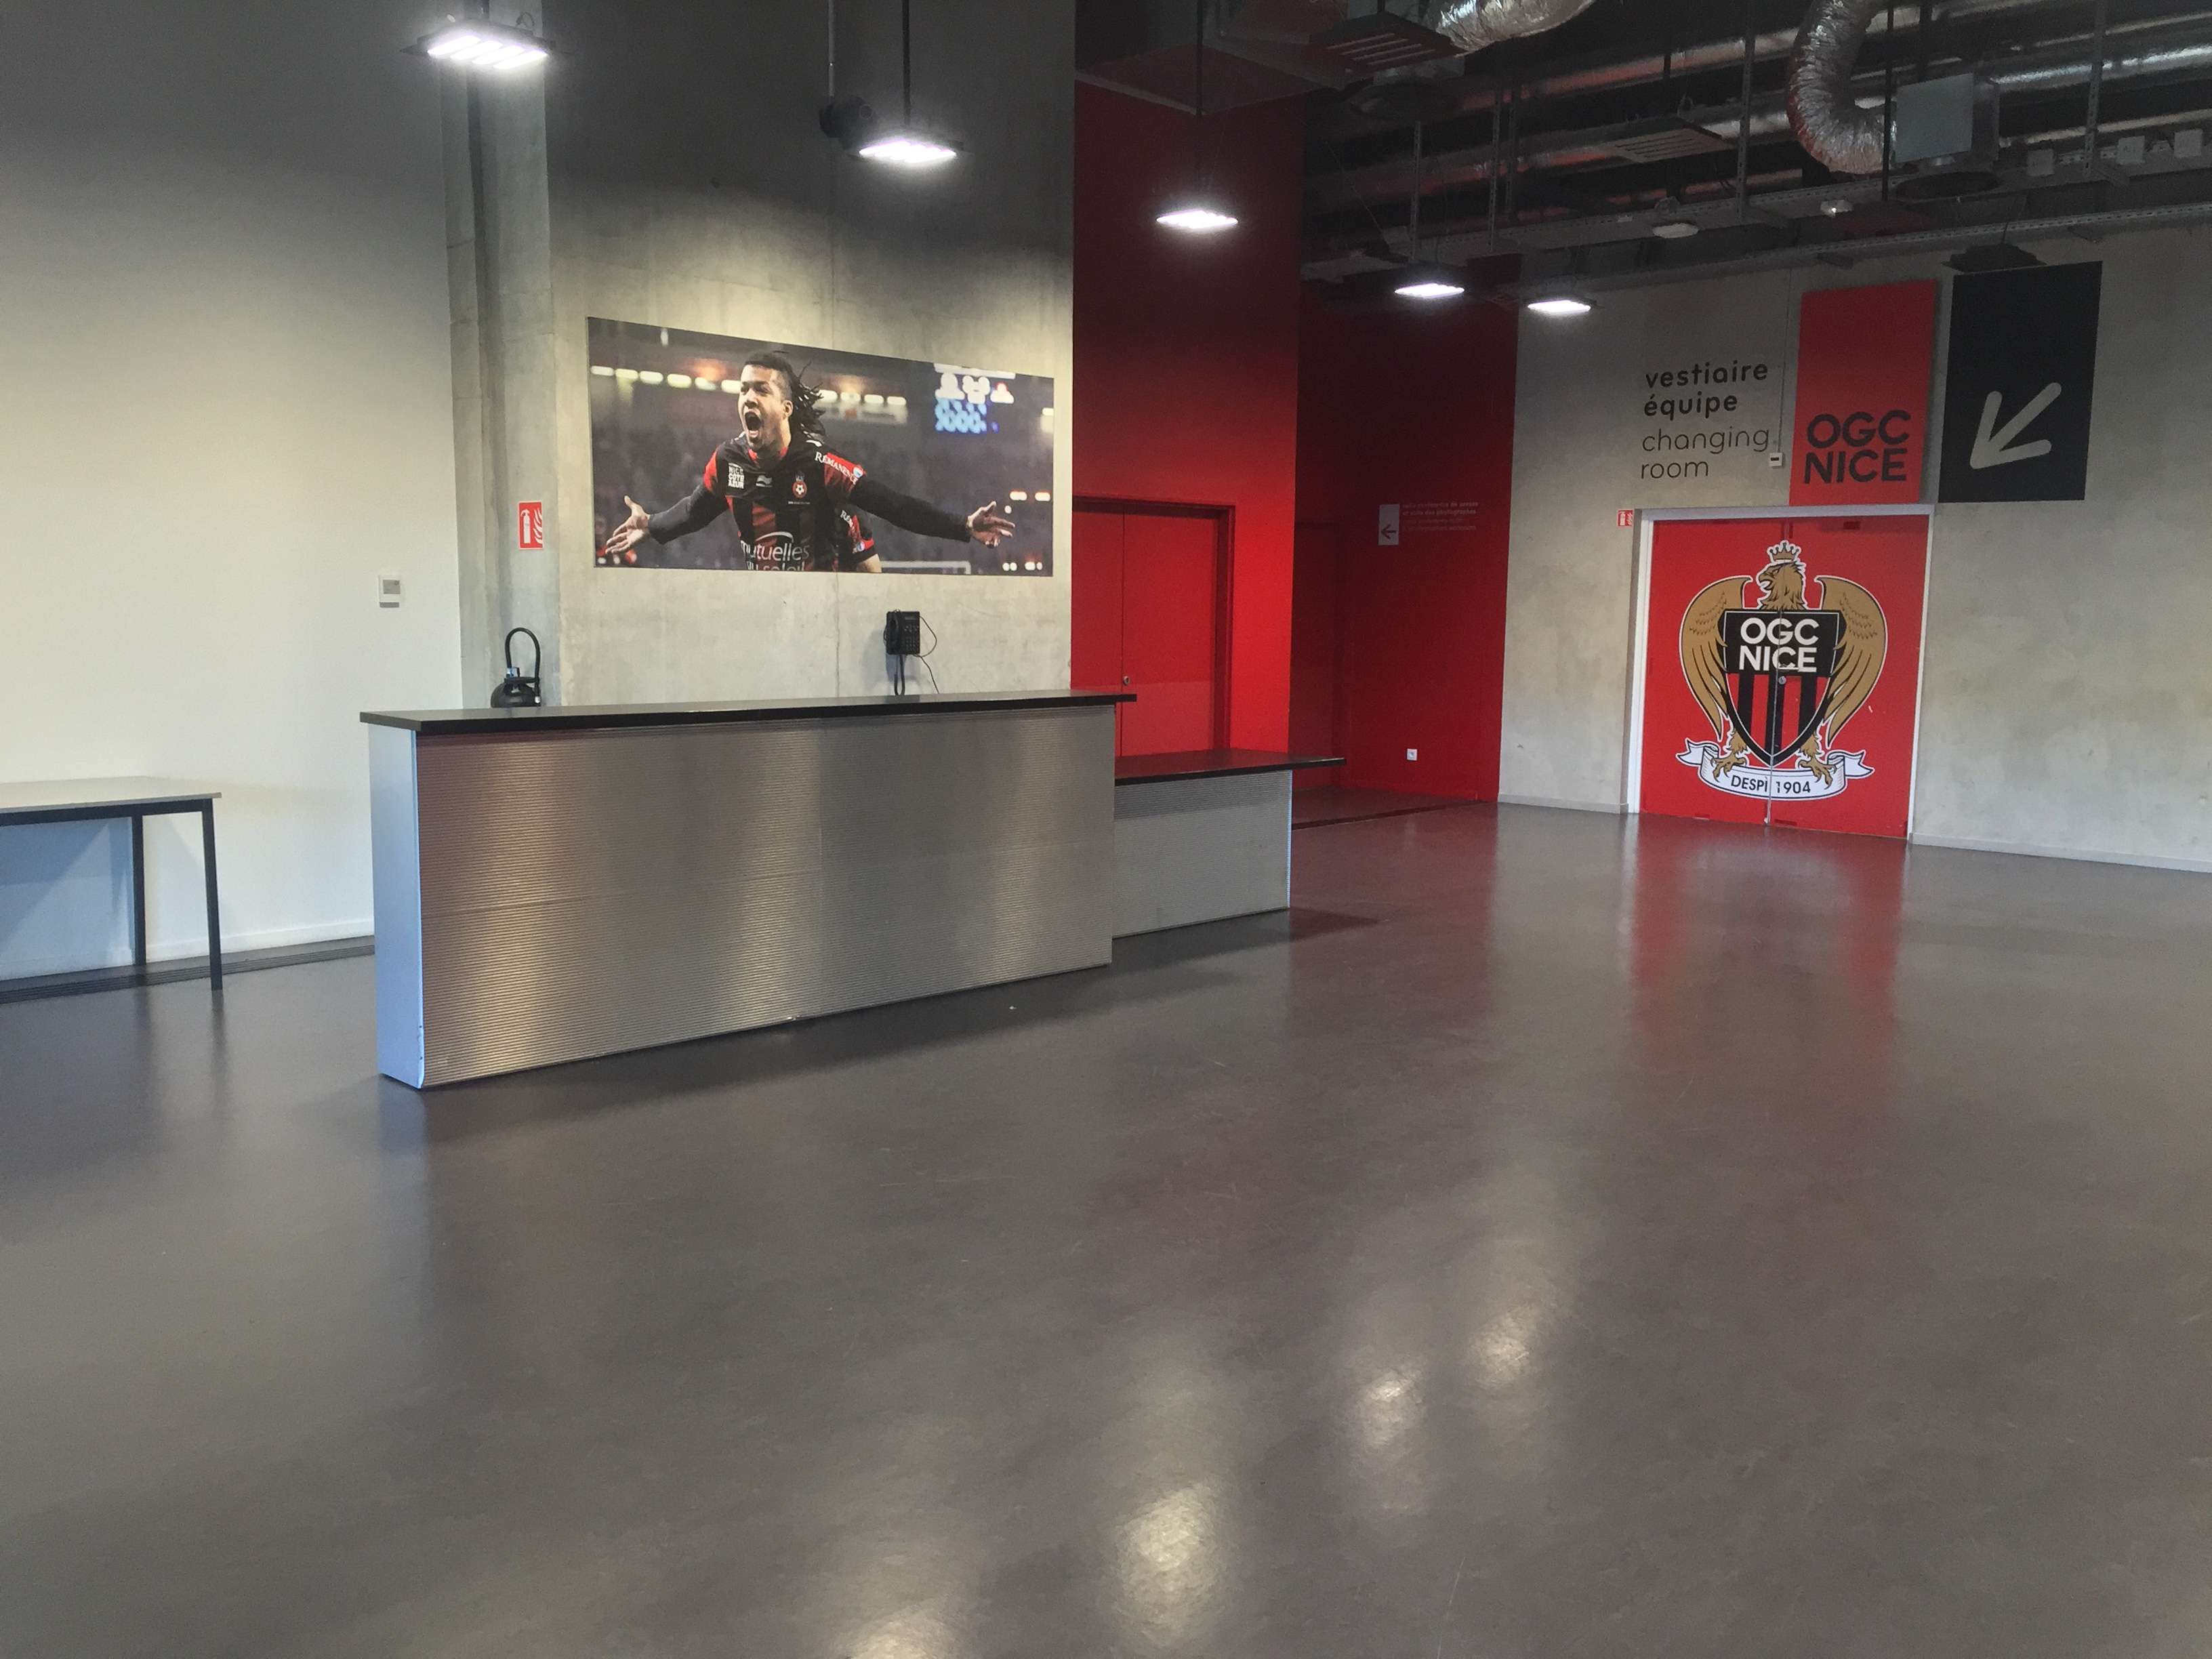
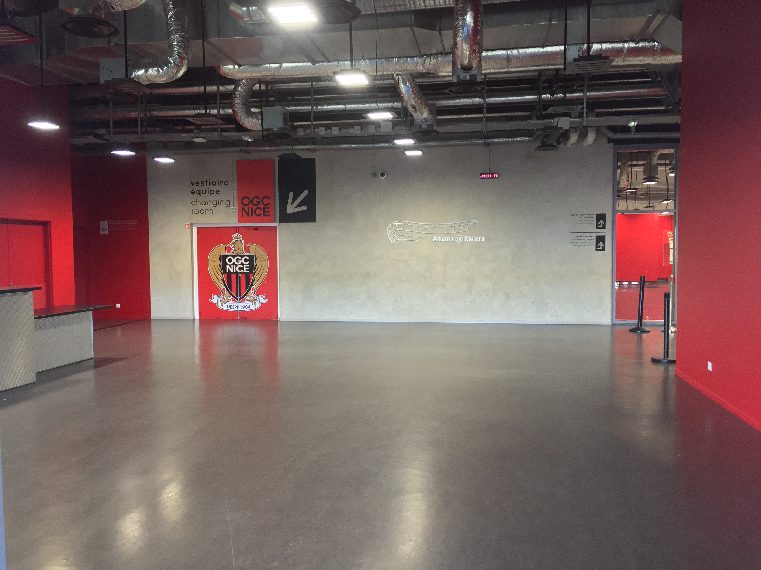
Entrée des joueurs A & B
Ateliers 1&2 et ateliers 3&4
2 espaces de 150 m2
Véhicules en exposition à l’intérieur
Accès : 1,86 m de large

Slide 12
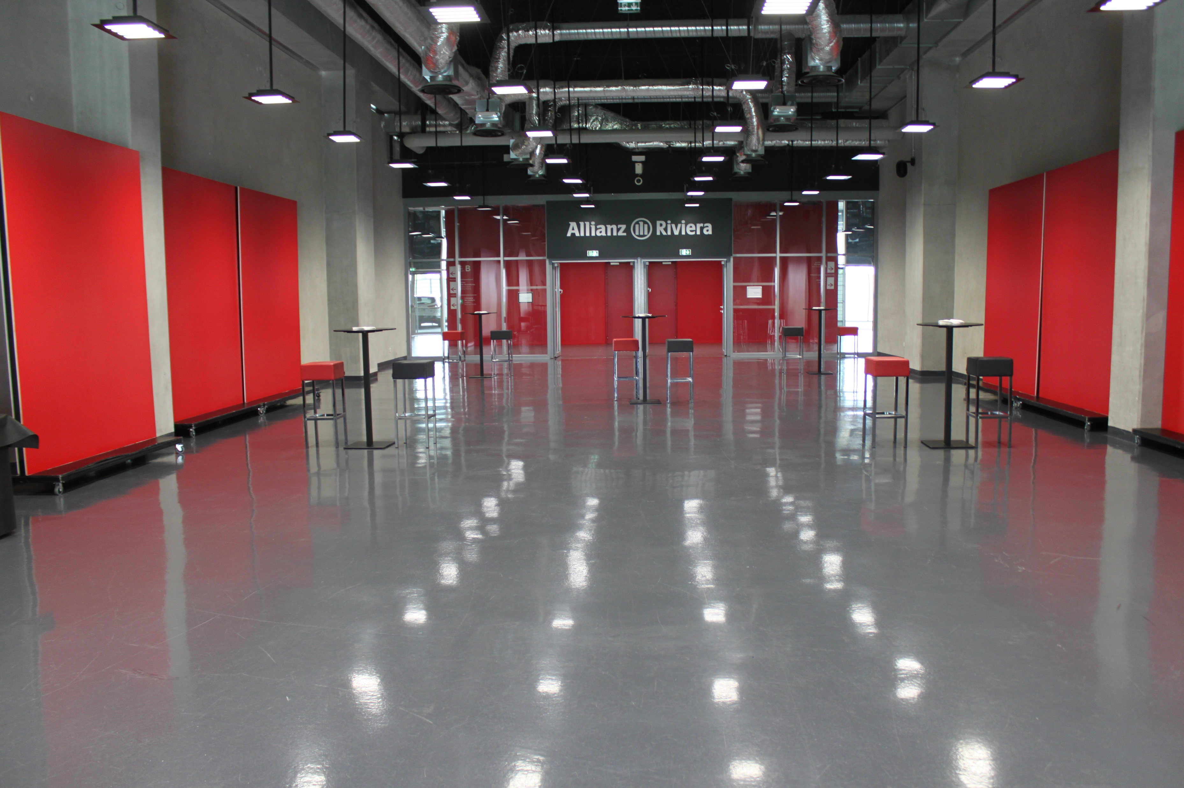
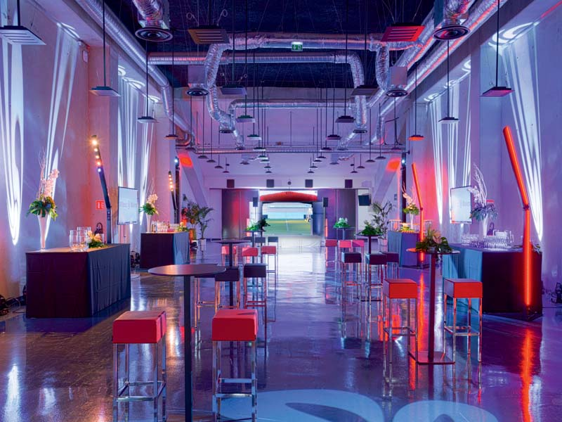
Zone mixte
Ateliers 5&6
Côté coulisses, c’est le cœur névralgique de l’espace sportif. Elle est le seul accès au tunnel des joueurs et offre une ouverture imprenable sur la pelouse.
300 m2, 4 à 6 véhicules en exposition
Accès : entre par le tunnel des joueurs de 3,37 m de large
Lumière du jour
Accès bord terrain

Slide 13
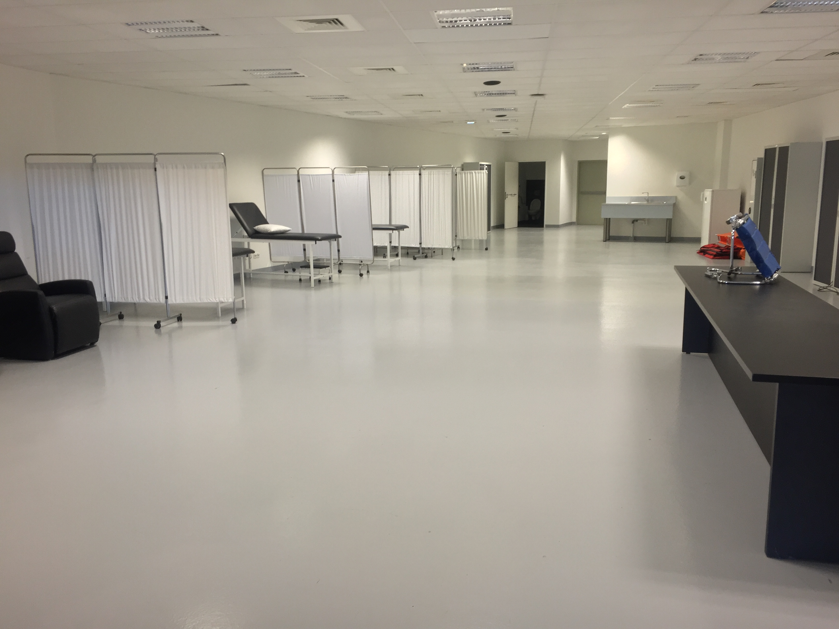
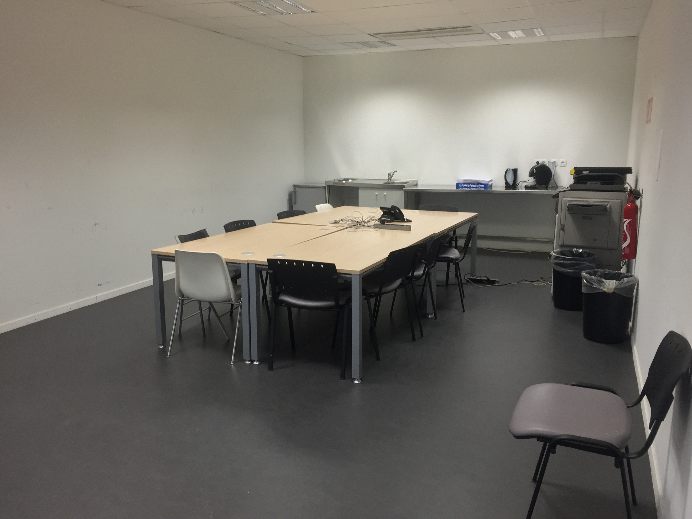
Bureaux UEFA, Office, Infirmerie principale,
Entrée Médias
Ateliers 7, 8, 9 & 10 (dynamiques)
Espaces de 40 à 50 m2, niveau terrain
Possibilité d’avoir des véhicules en exposition juste devant, sur la voie d’ambulation intérieure

Slide 14
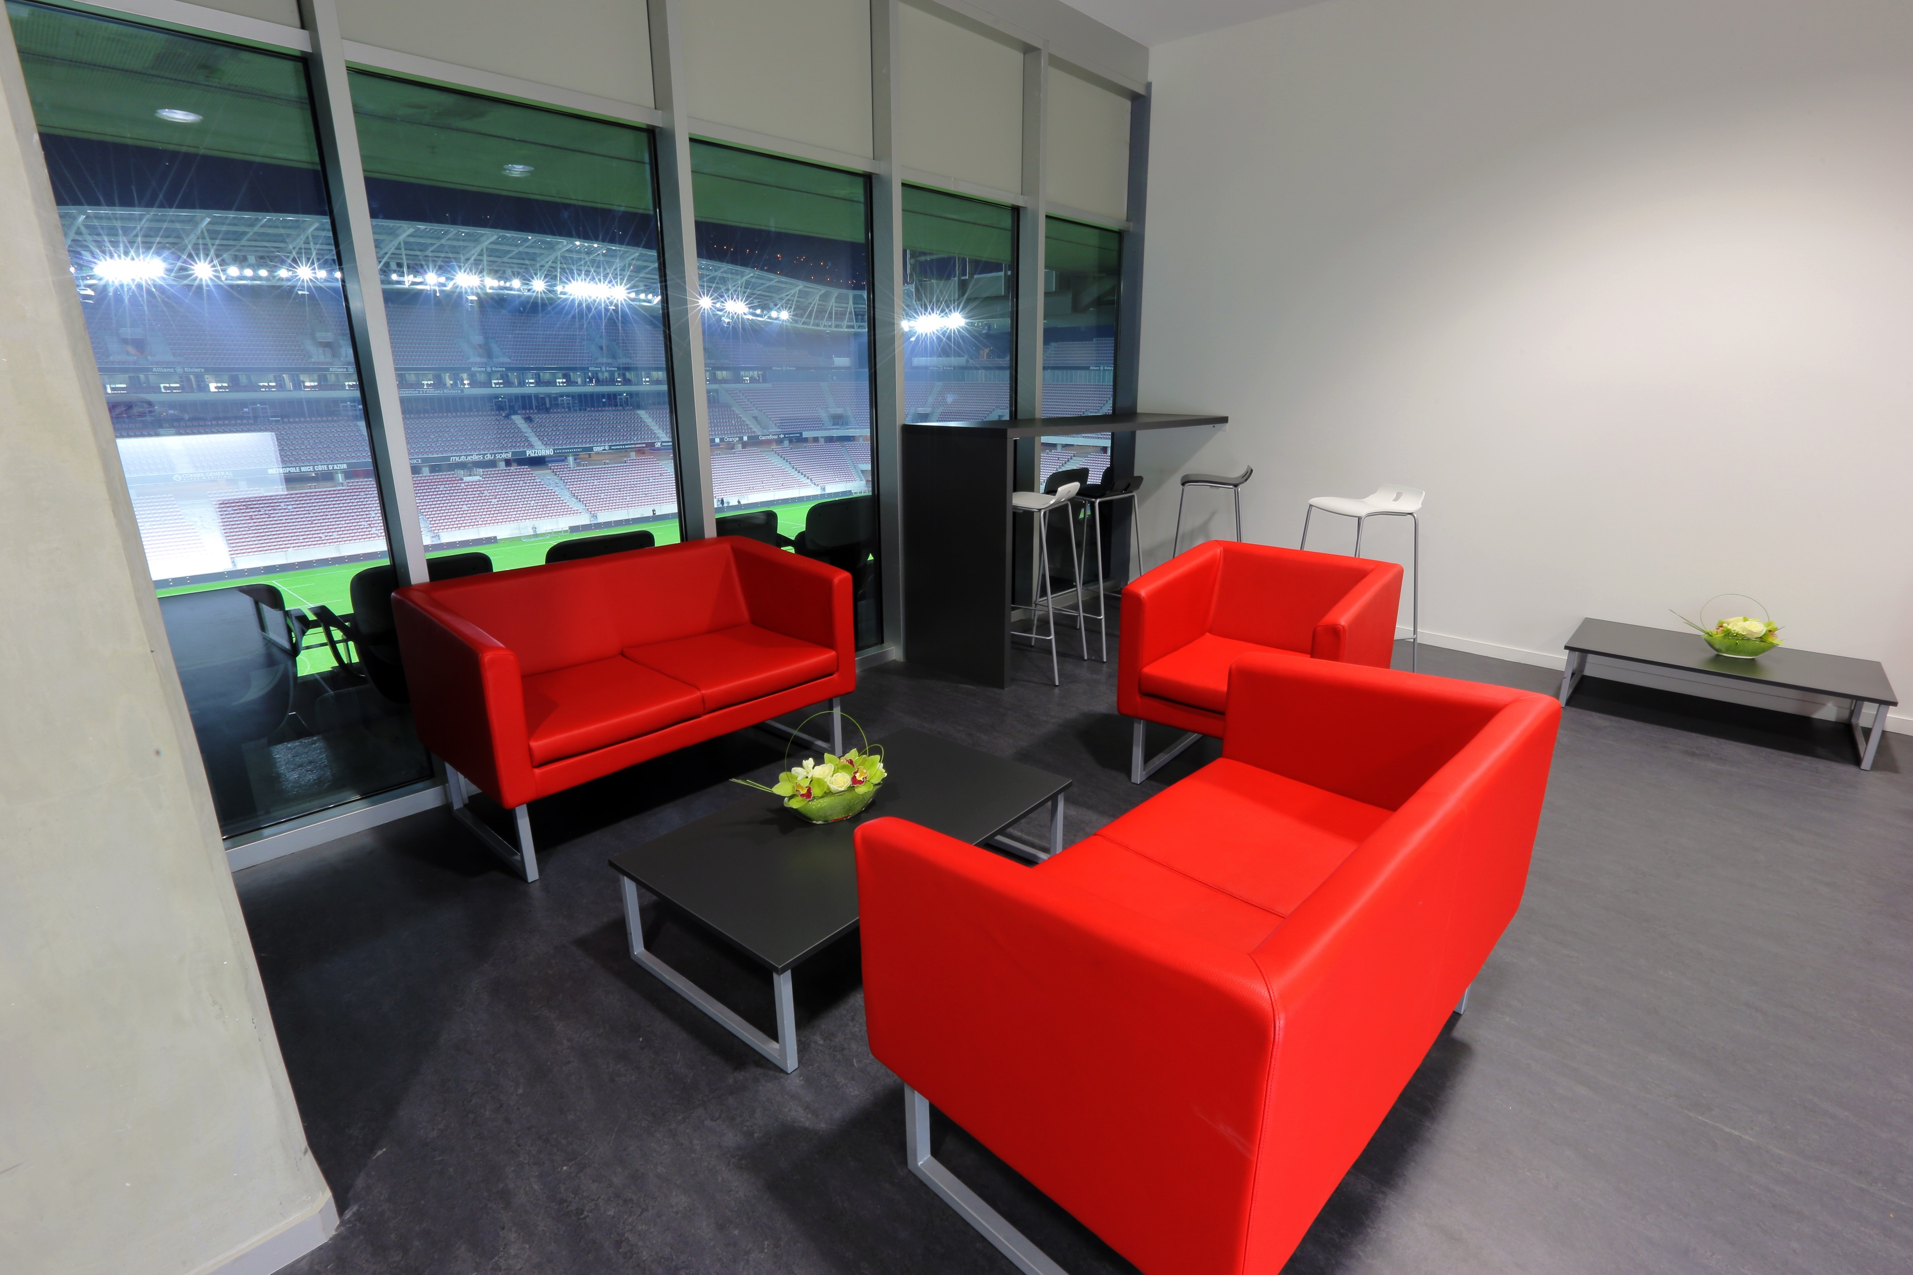
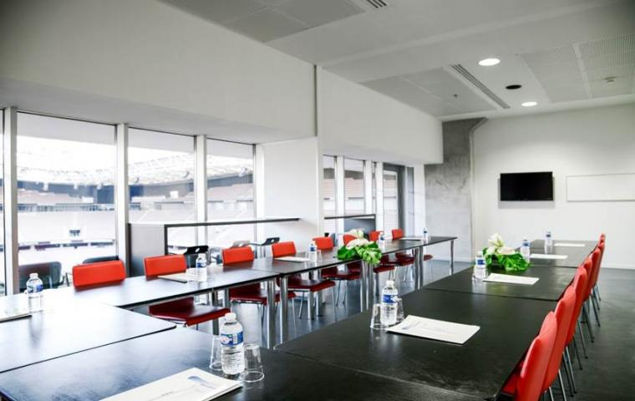
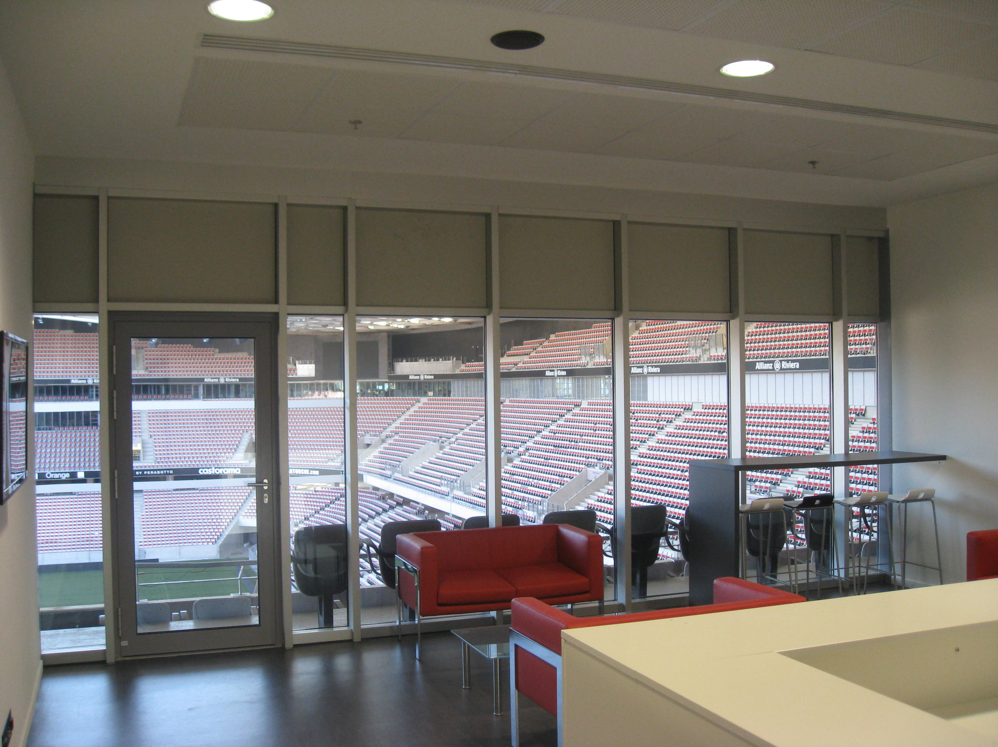
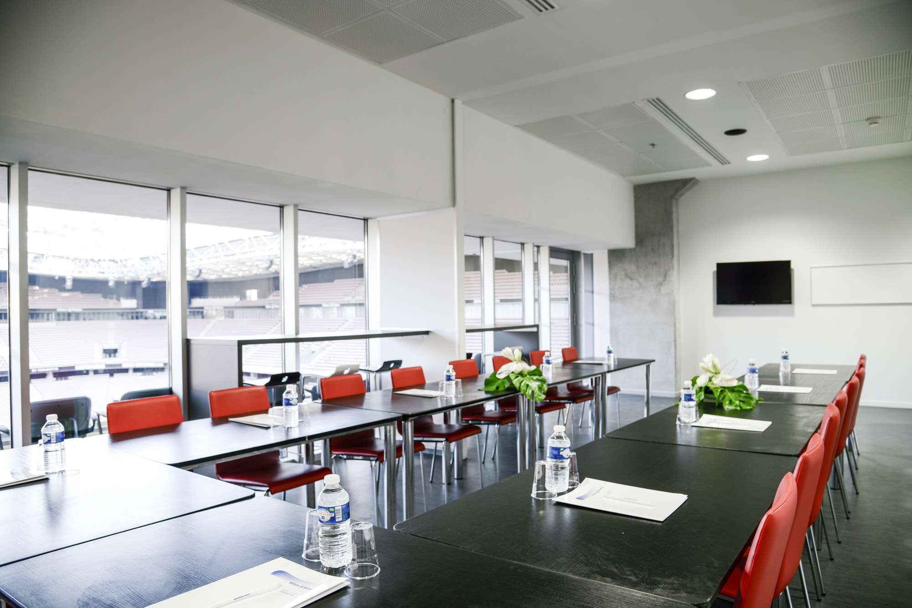
Loges VIP
Pour les 2 bureaux de production
Lumière du jour, vue sur l’arène, niveau terrain

Slide 15
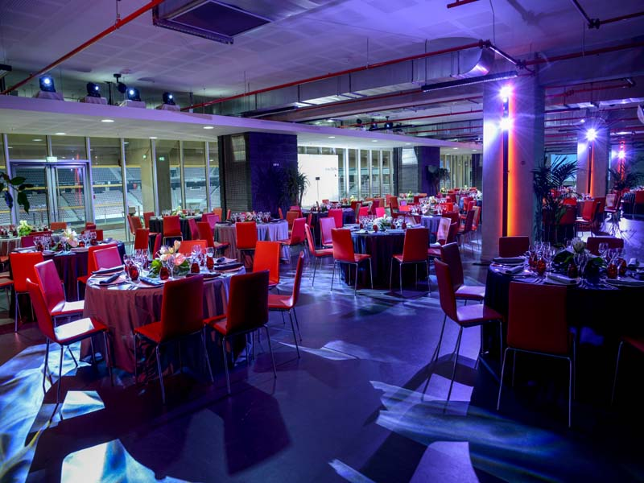
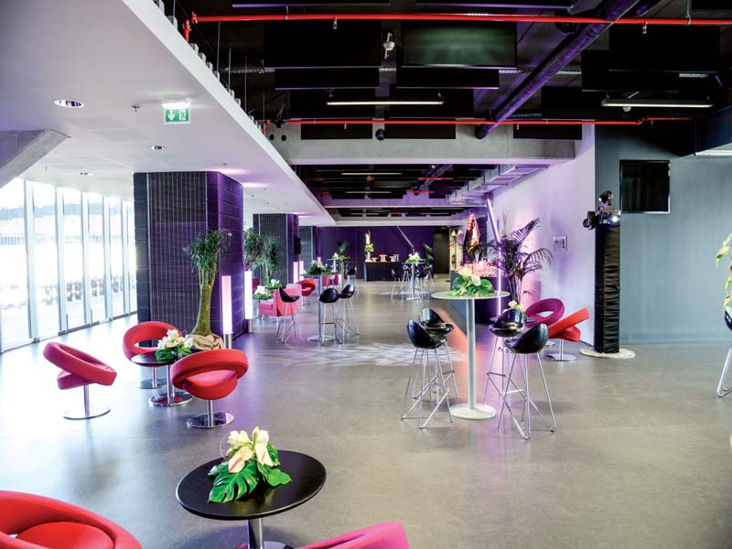
Salon Présidentiel
Pour le buffet déjeunatoire du J2 et la soirée
705 m2, situé niveau 1
Hauteur sous plafond : 2,80 m
Terrasse panoramique et vue imprenable sur la pelouse

Slide 16
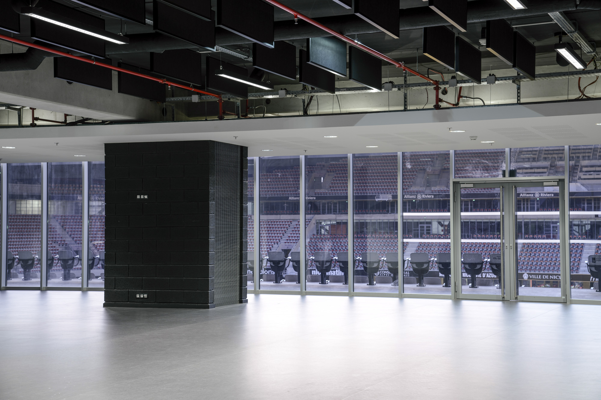
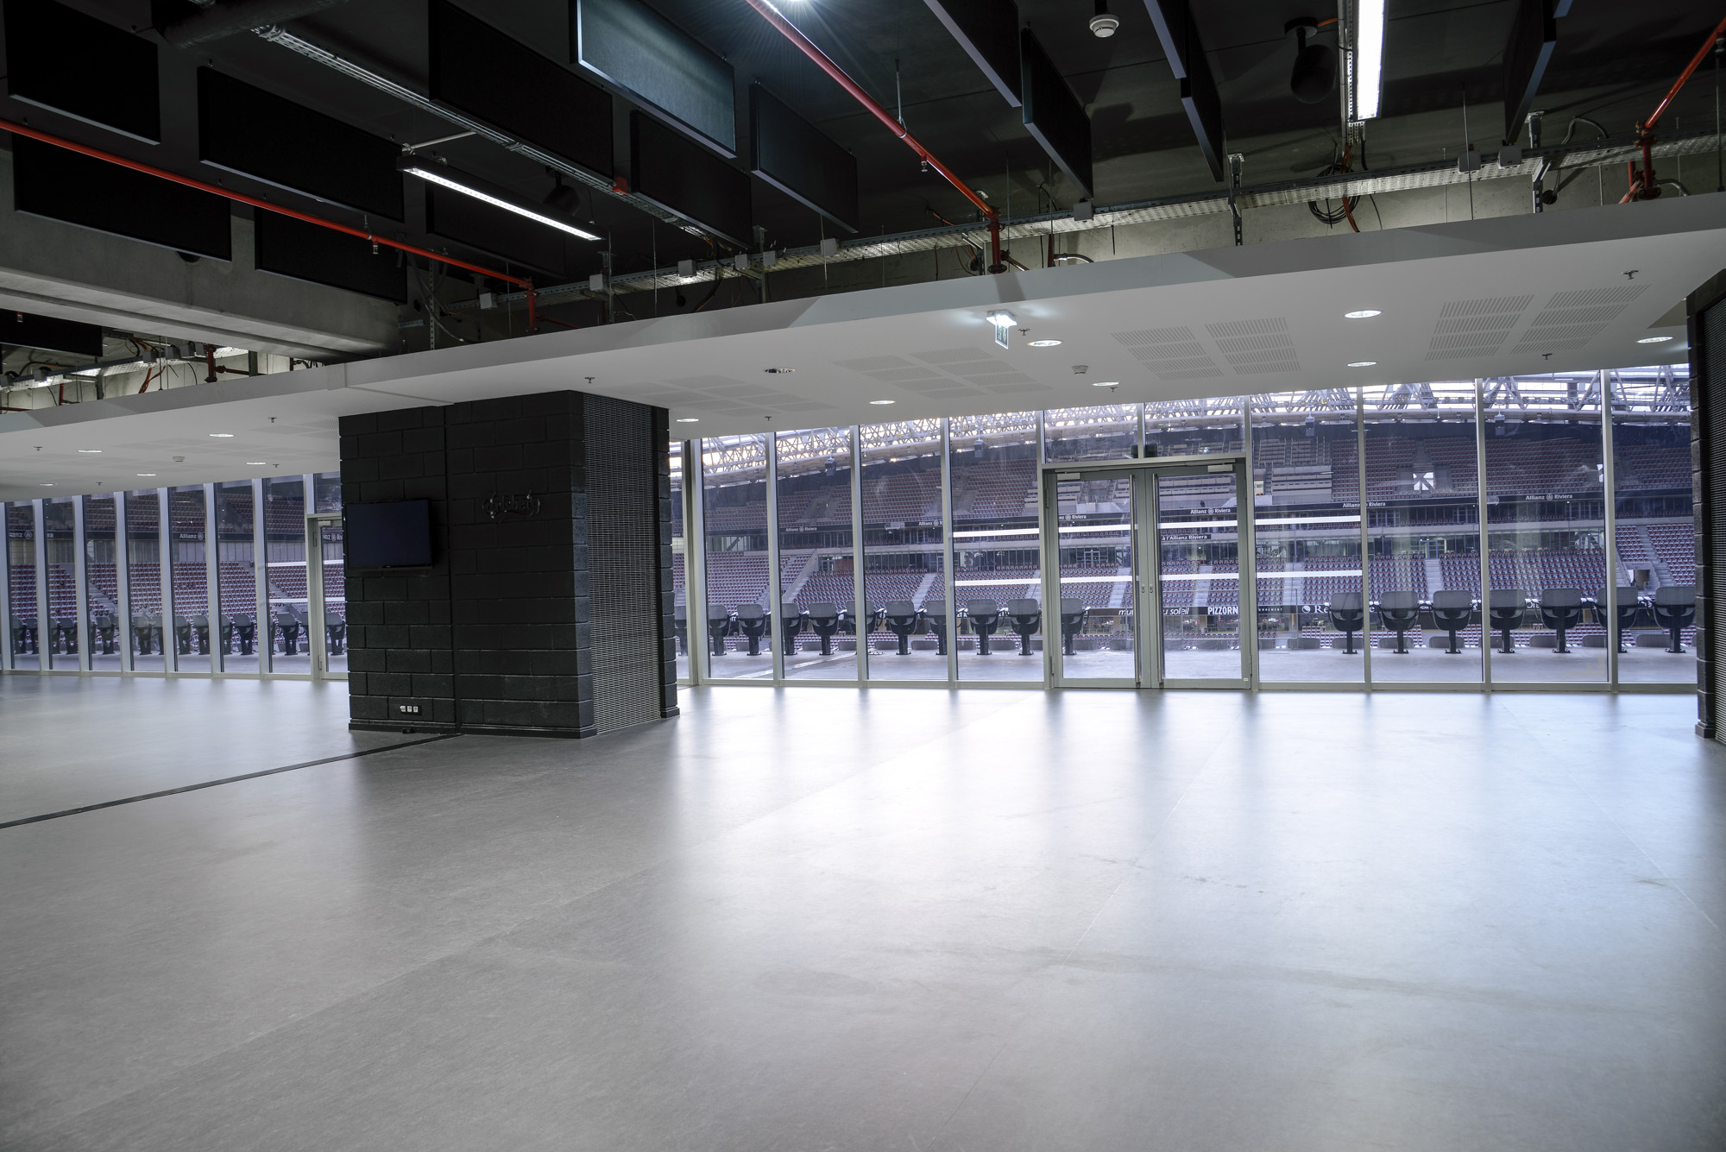
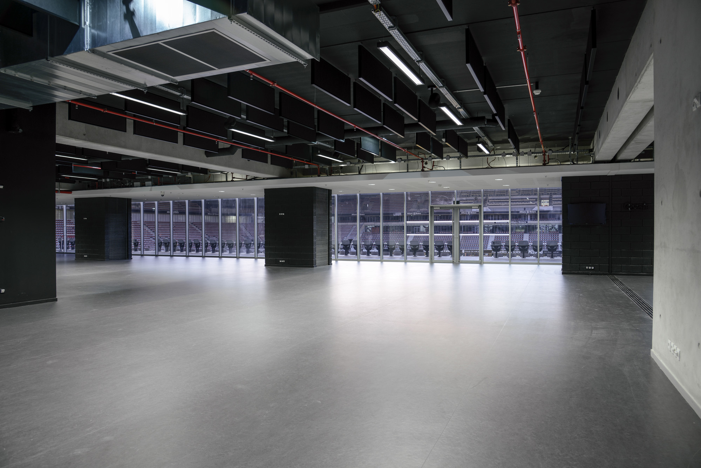
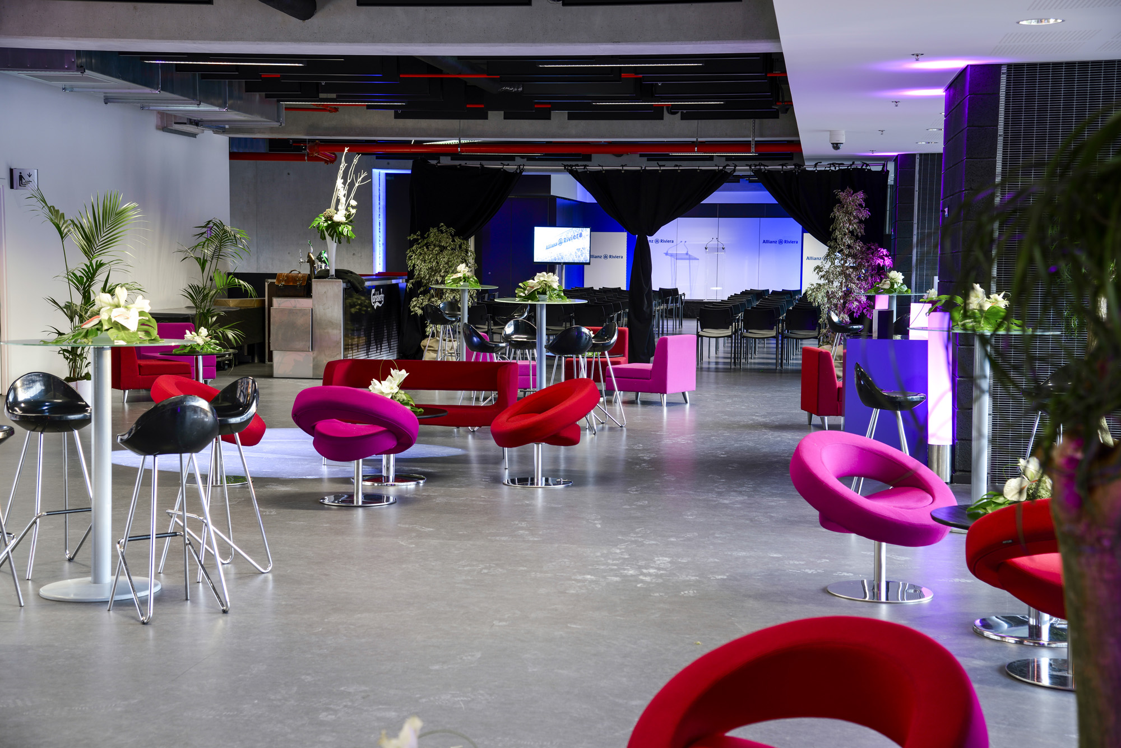
Salon Présidentiel

Slide 17
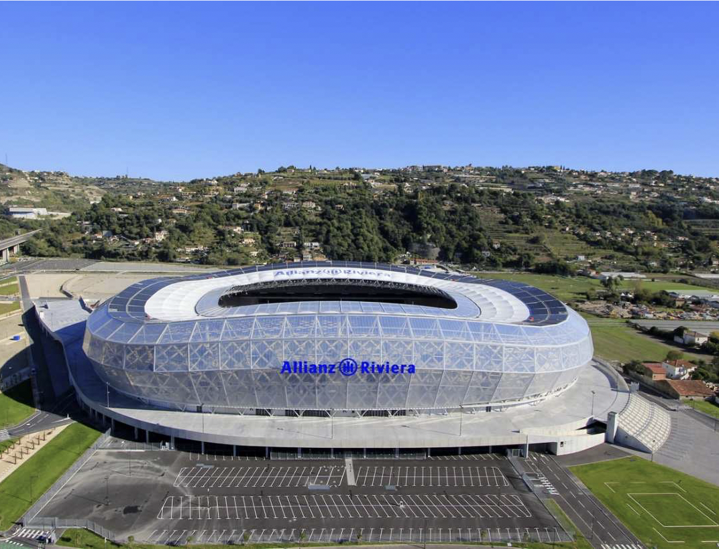
Parking P1
Pour les voitures d’essai, les véhicules des invités & la zone technique
Situé niveau terrain : 4864 m2 (38 x 128 m)
>206 places tracées au sol + 1 aire media. 1 accès véhicules individuels,1 accès bus
Accès électrique sur l’aire media, arrivée d’eau possible
Un départ en essais qui marquera les esprits
Un départ possible devant les entrées des joueurs, les véhicules font le tour sous le stade, puis accèdent via une rampe au niveau parvis, de nouveau un tour de stade en extérieur puis par une autre rampe, arrivée sur la route.
1
Parking P1
2
Parvis
3
Accès zone sportive
4
Salon des Aiglons
4
2
3
1

Slide 18
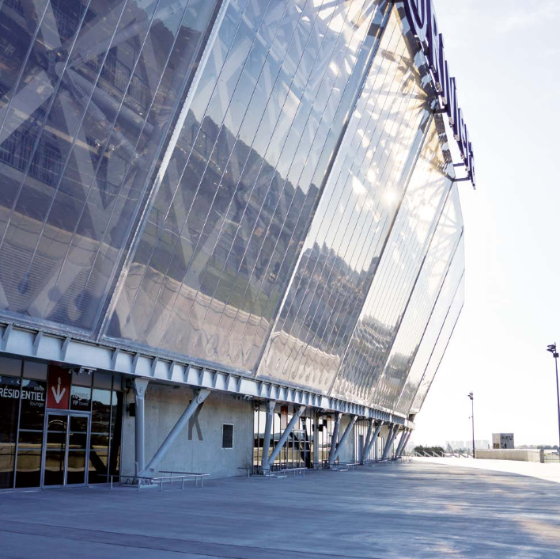
Parvis
Un décor insolite pour donner une autre dimension aux véhicules

Slide 19
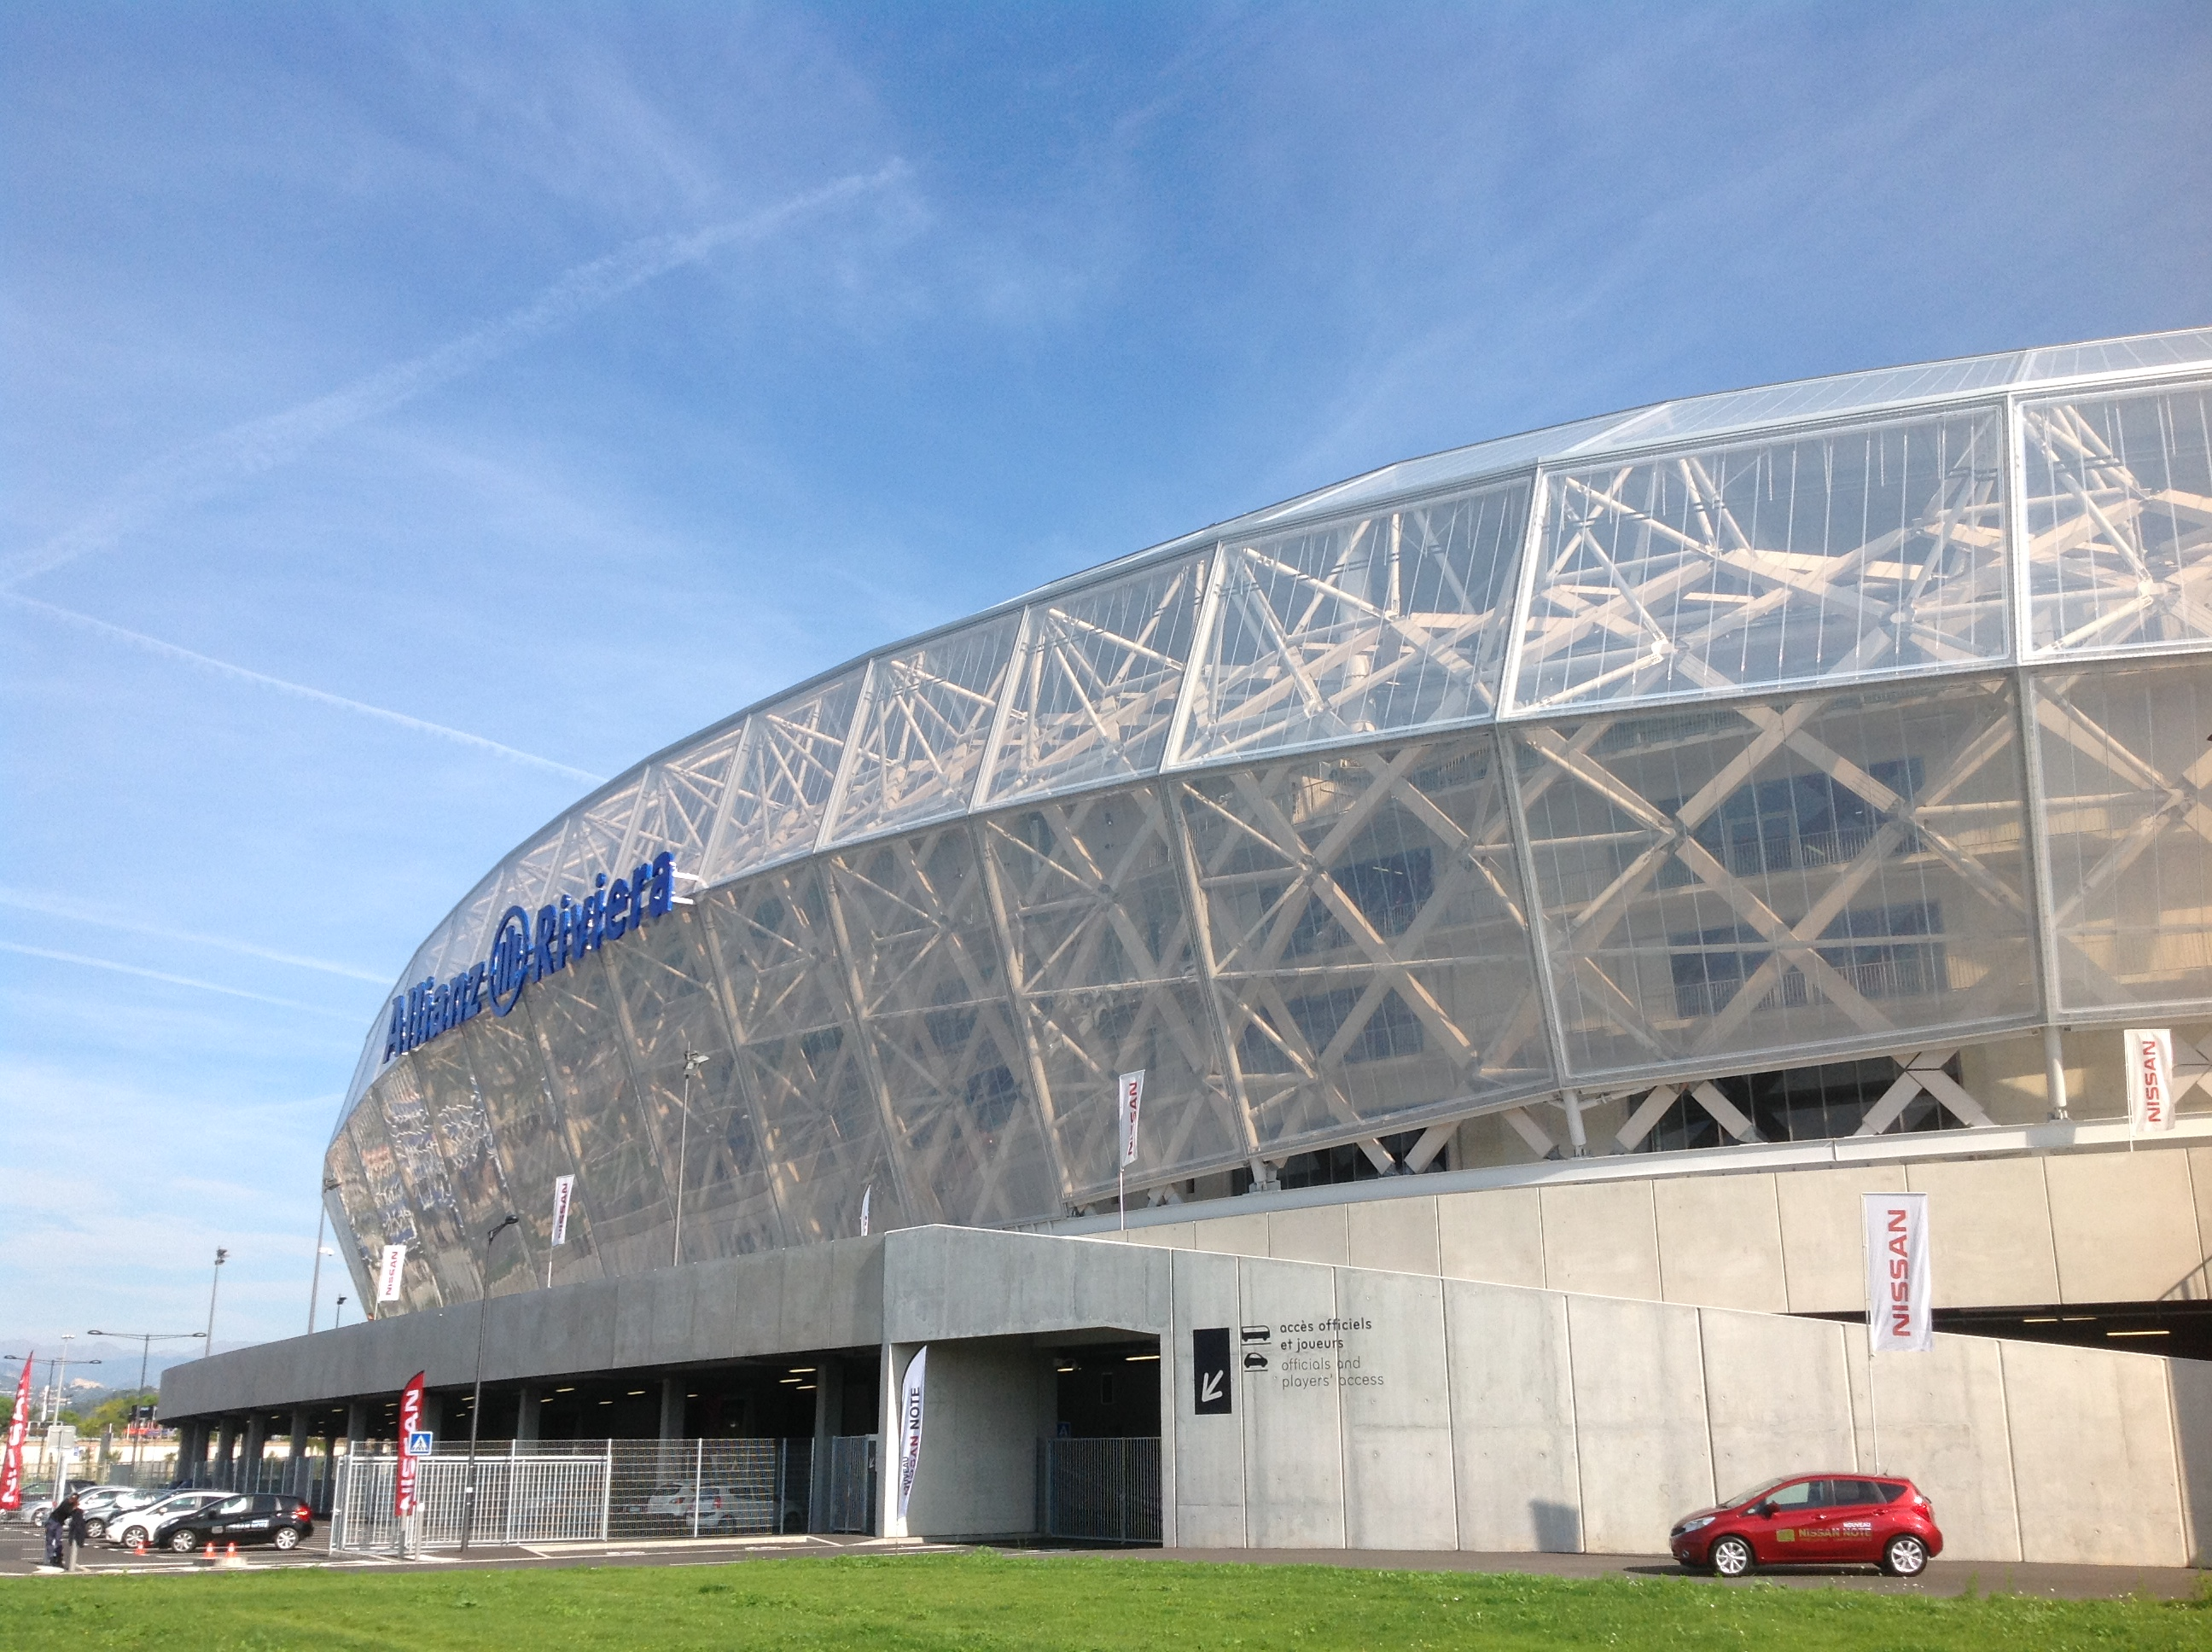
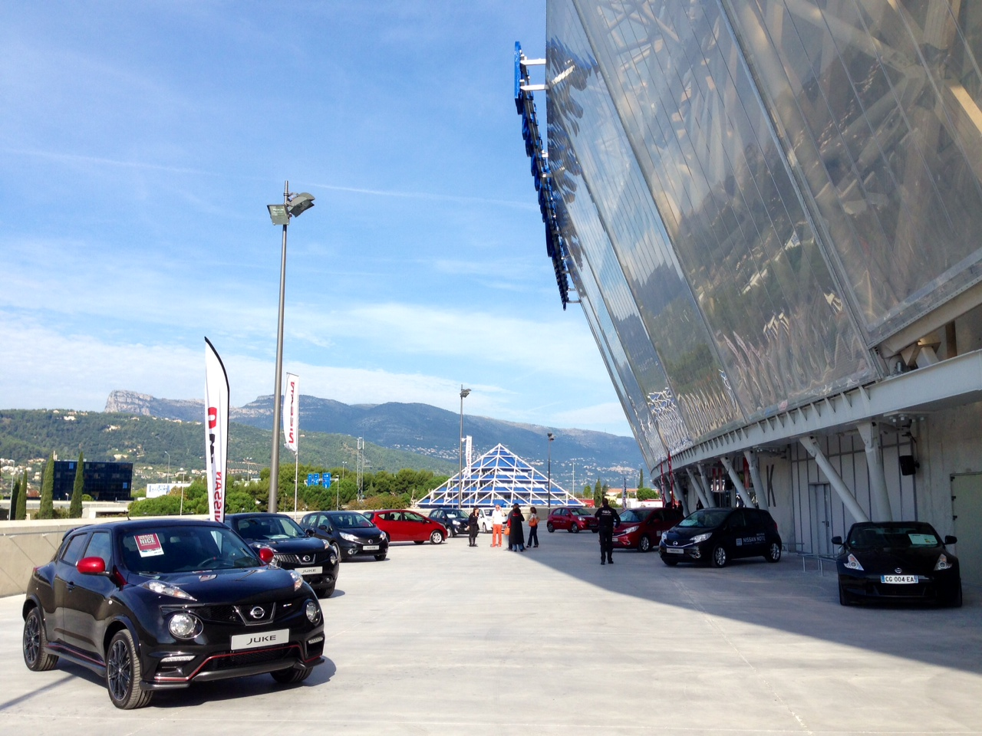
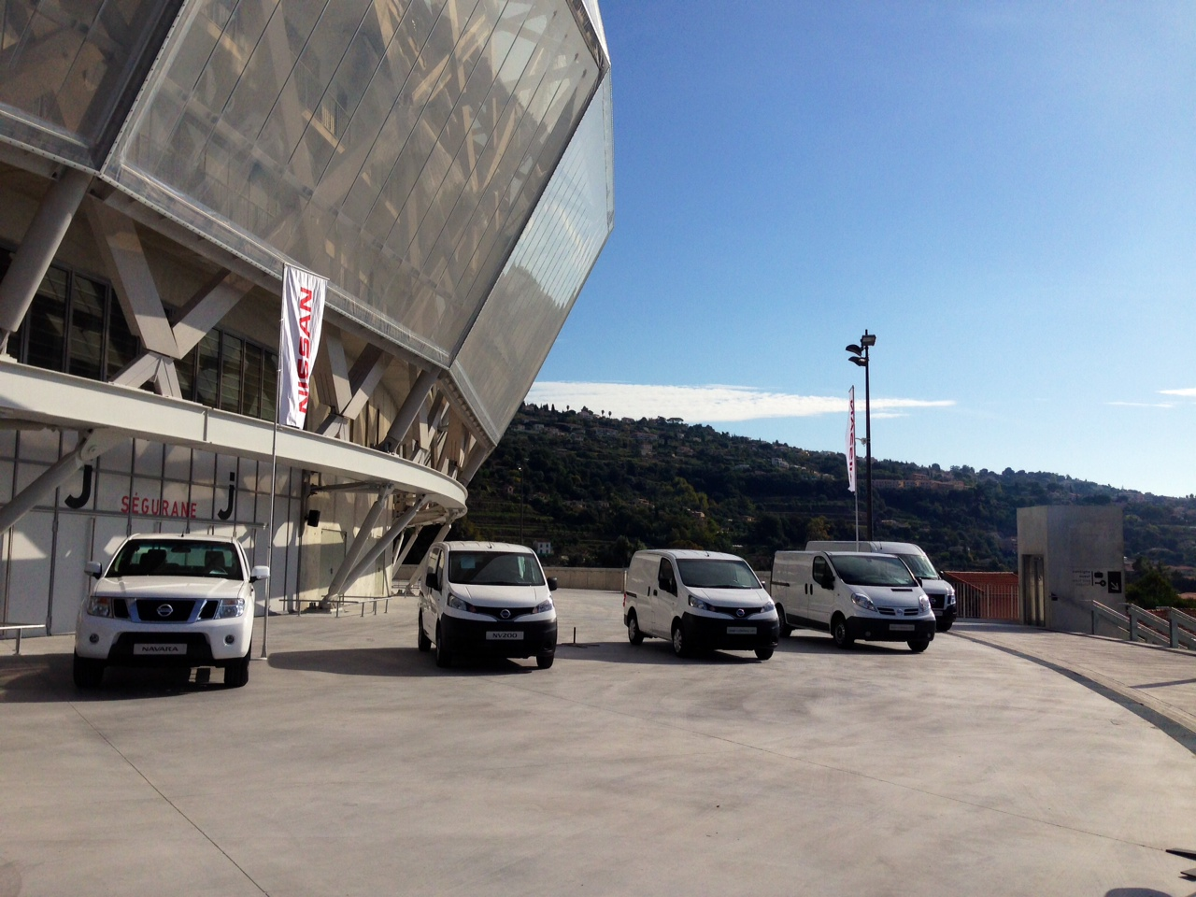
Stade Allianz Riviera

Slide 20
Nice – Hébergement – Solution 1

Slide 21
Répartition hébergement – Solution 1
La répartition inclut les invités VW, le staff driving, formation et agence.

Slide 22
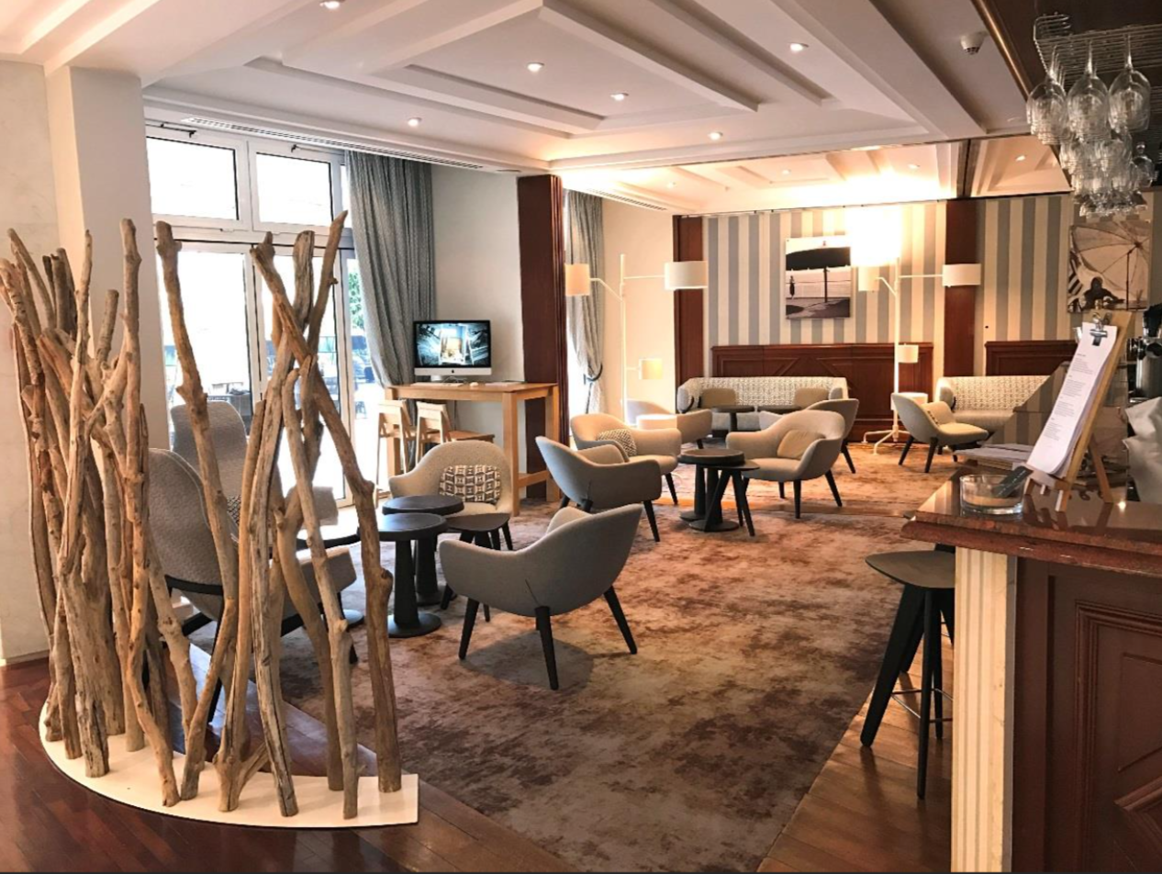
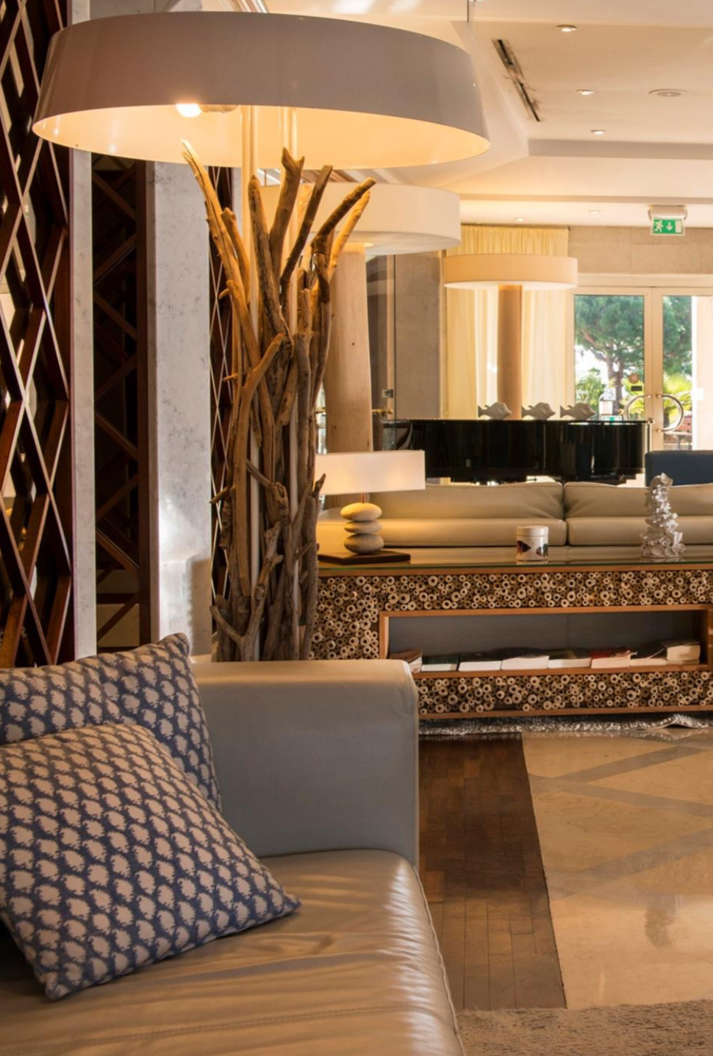
Holiday Inn Saint Laurent du Var 4*
Un boutique hôtel 4* à la décoration raffinée
Situé à 10 minutes (7,6 km) du stade Allianz en bus
Hôtel rénové fin 2015
L’hôtel dispose de 124 chambres entièrement rénovées, avec terrasse privative
Une plage privée de 3000 m2
Une promenade piétonne au bord de mer
Possibilité de bloquer 30 places de parking pour l’événement
90 chambres disponibles du 19 au 23 mars 2018
Option jusqu’au 22 janvier 2018

Slide 23
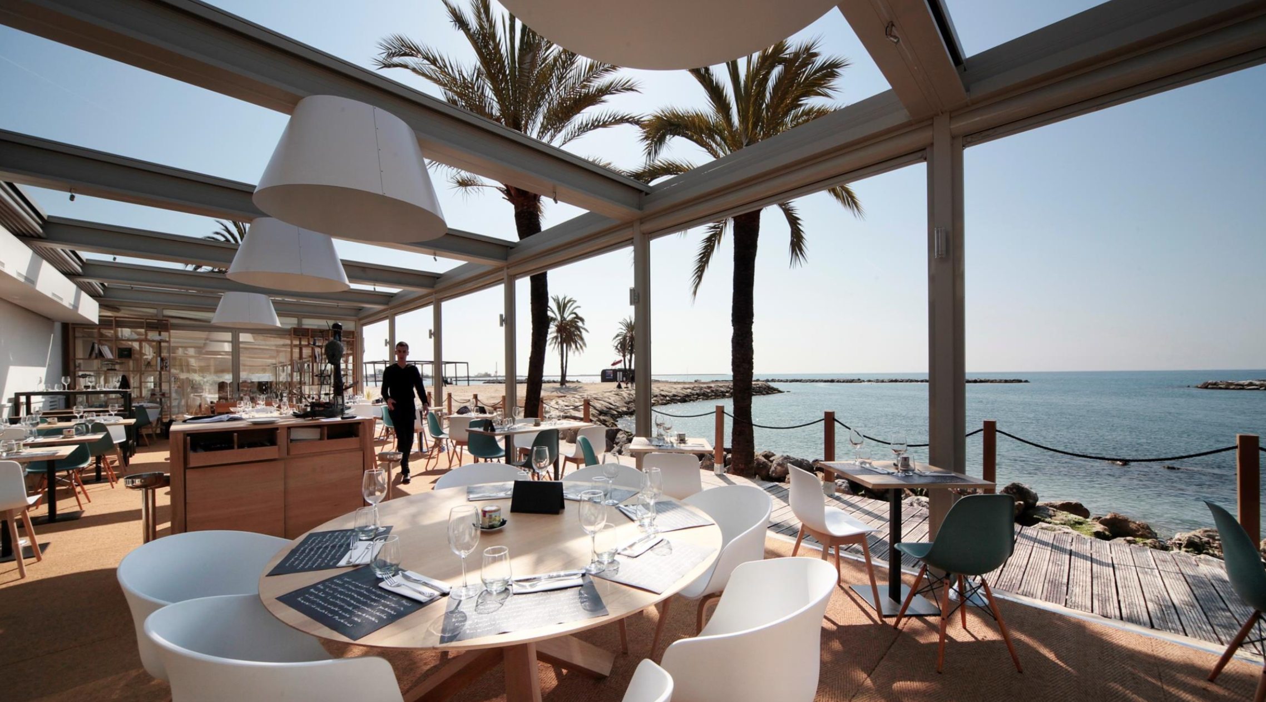
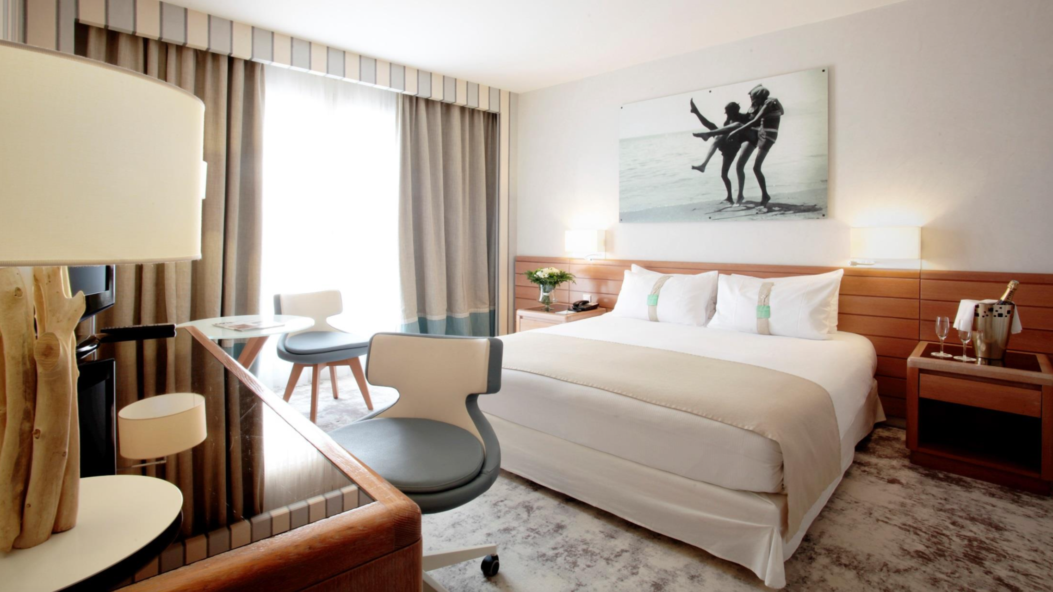
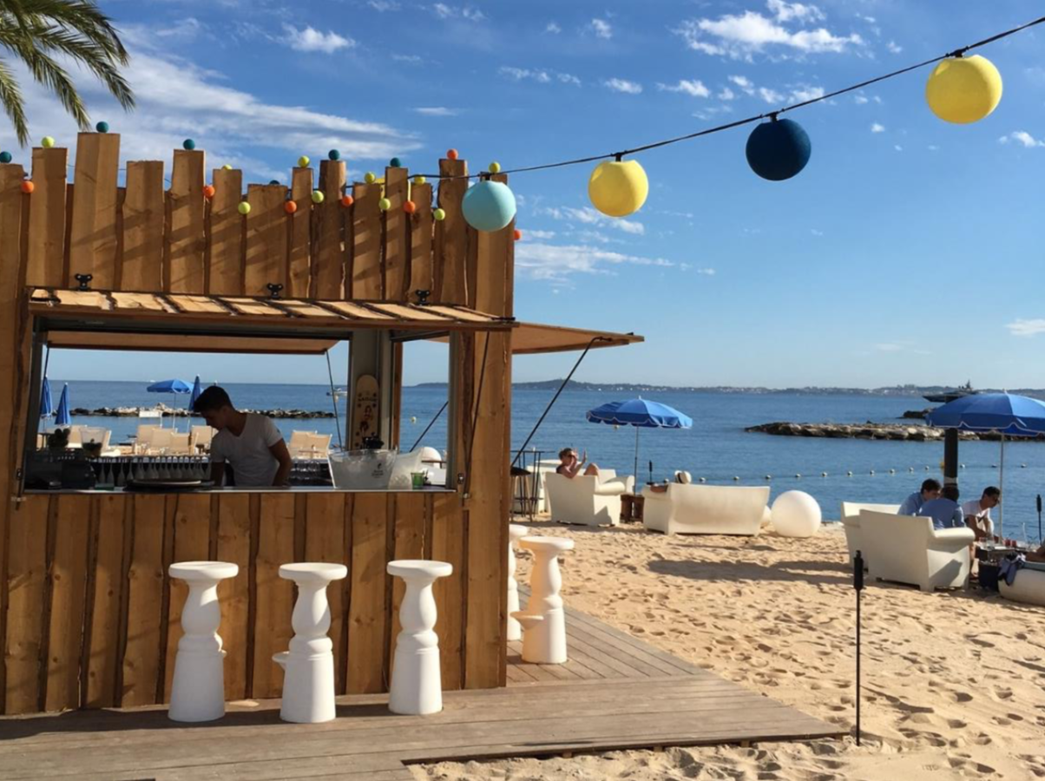
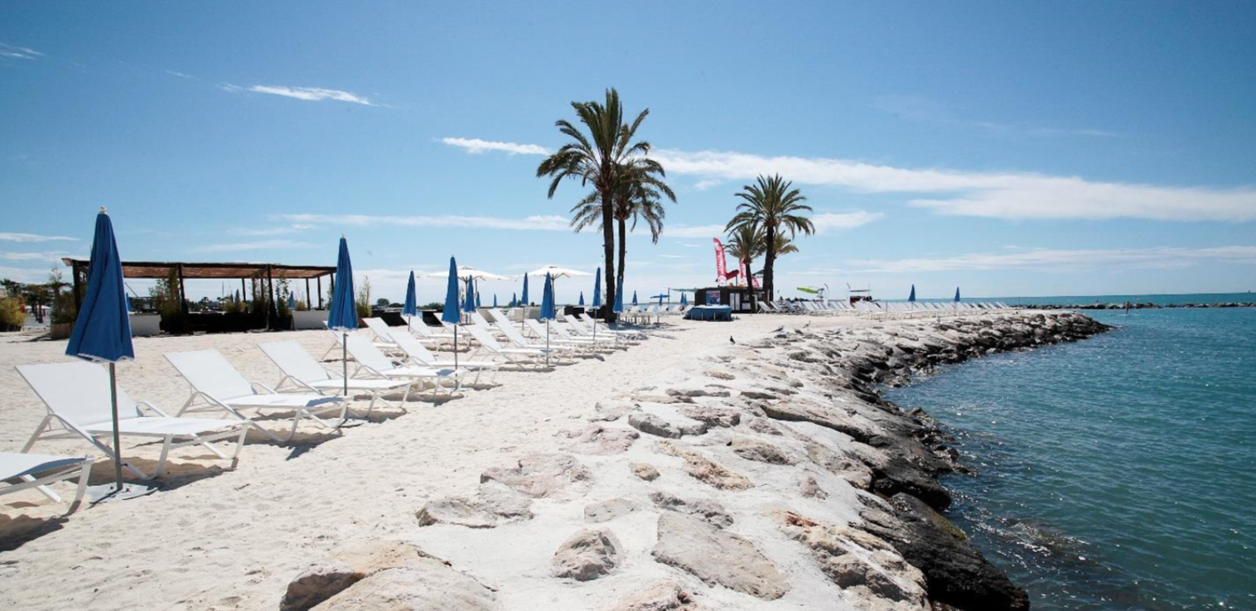
Holiday Inn Saint Laurent du Var 4*

Slide 24
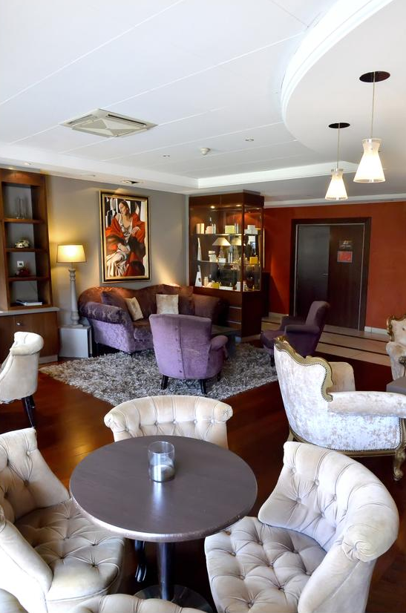
Servotel Saint Vincent 4*
L’hôtel où résident les plus prestigieuses équipes de football
Situé à 10 minutes à pied (850 m) du Stade Allianz
L’hôtel dispose de 88 chambres avec balcon
Un restaurant, le Saint Joseph
Parking de 150 places réservés aux résidents (gratuit)
70 chambres disponibles du 19 au 23 mars 2018

Slide 25
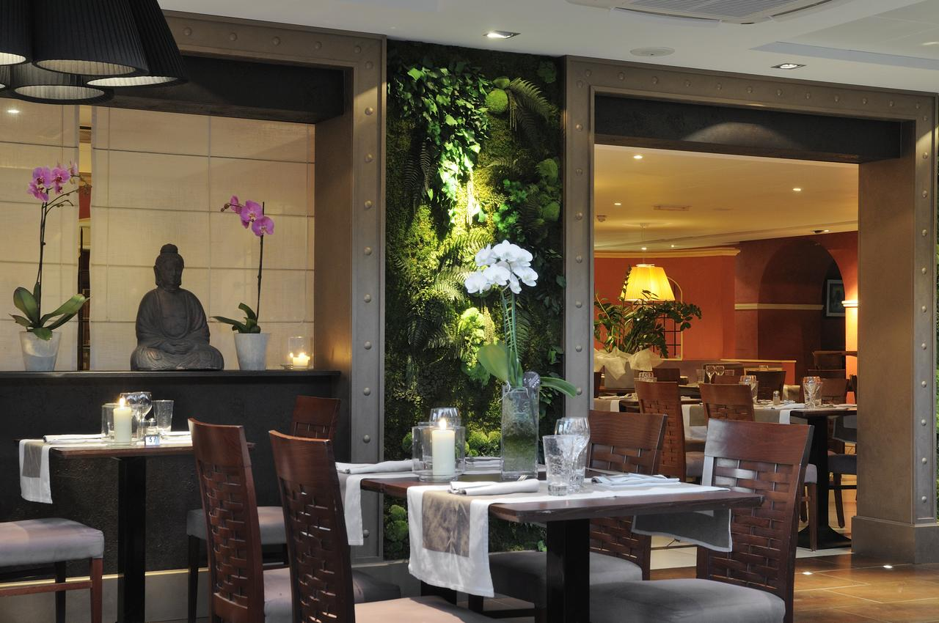
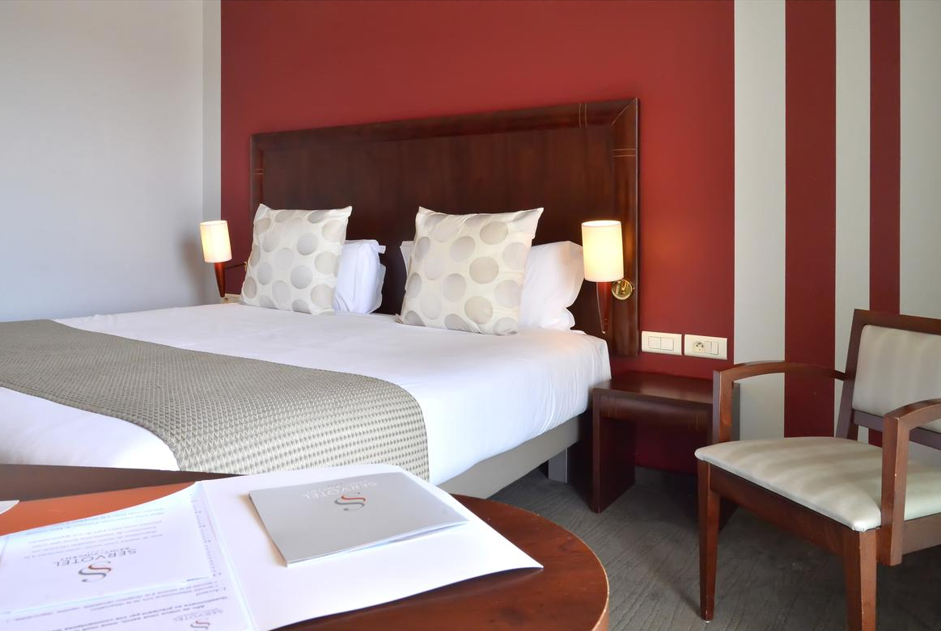
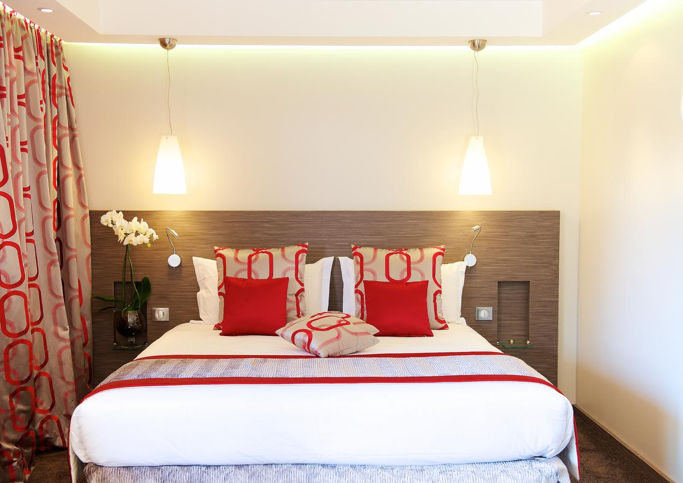
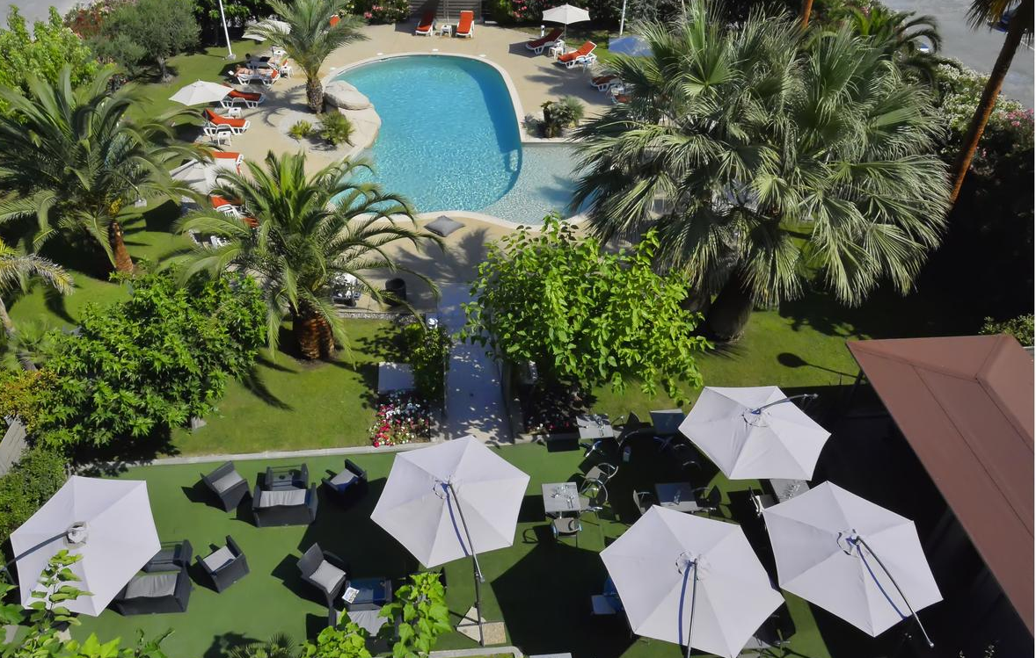
Servotel Saint Vincent 4*

Slide 26
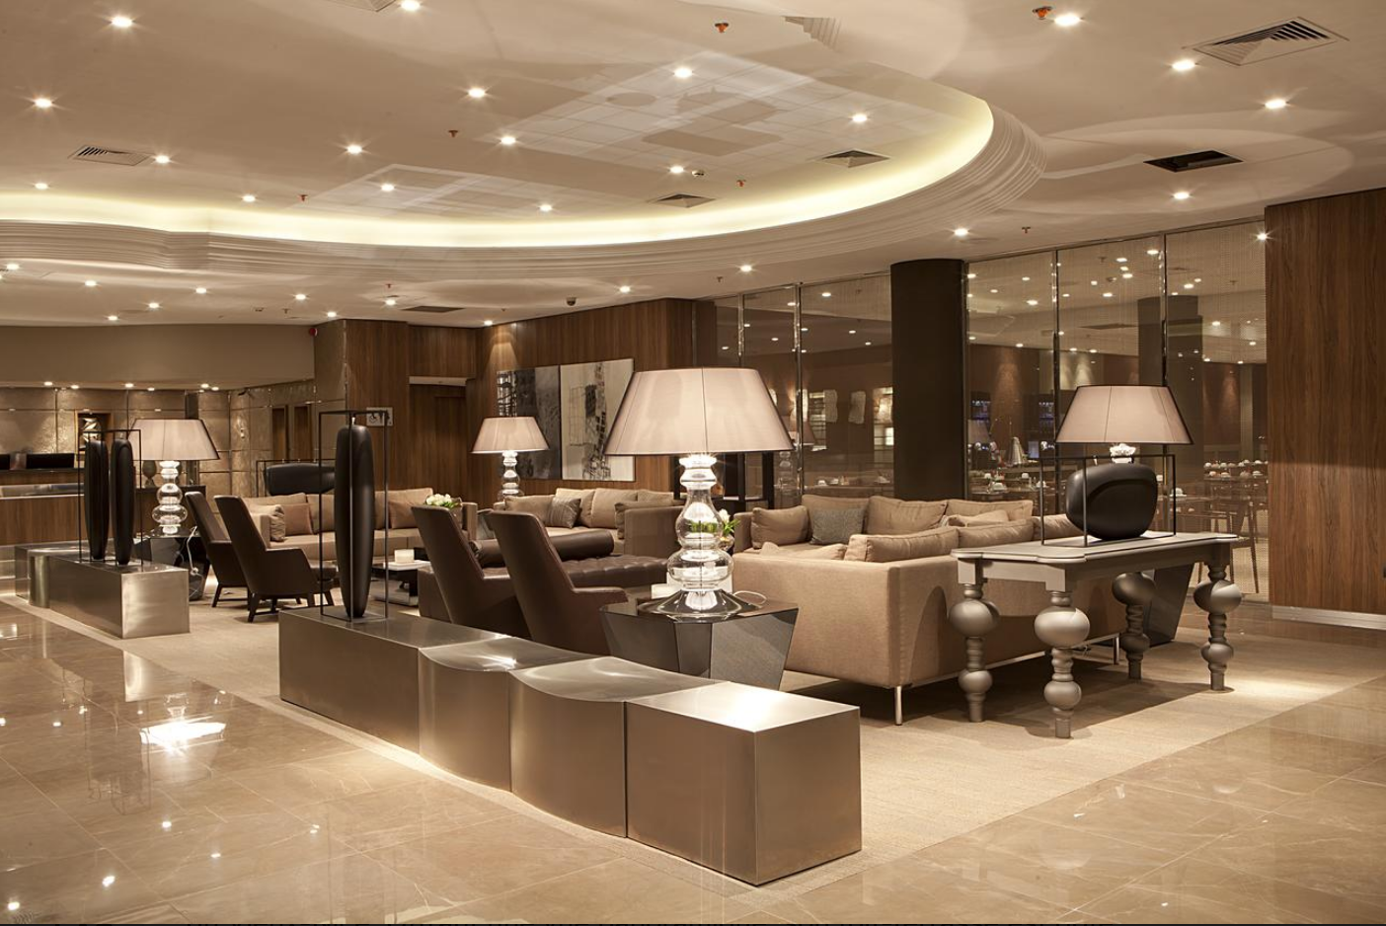
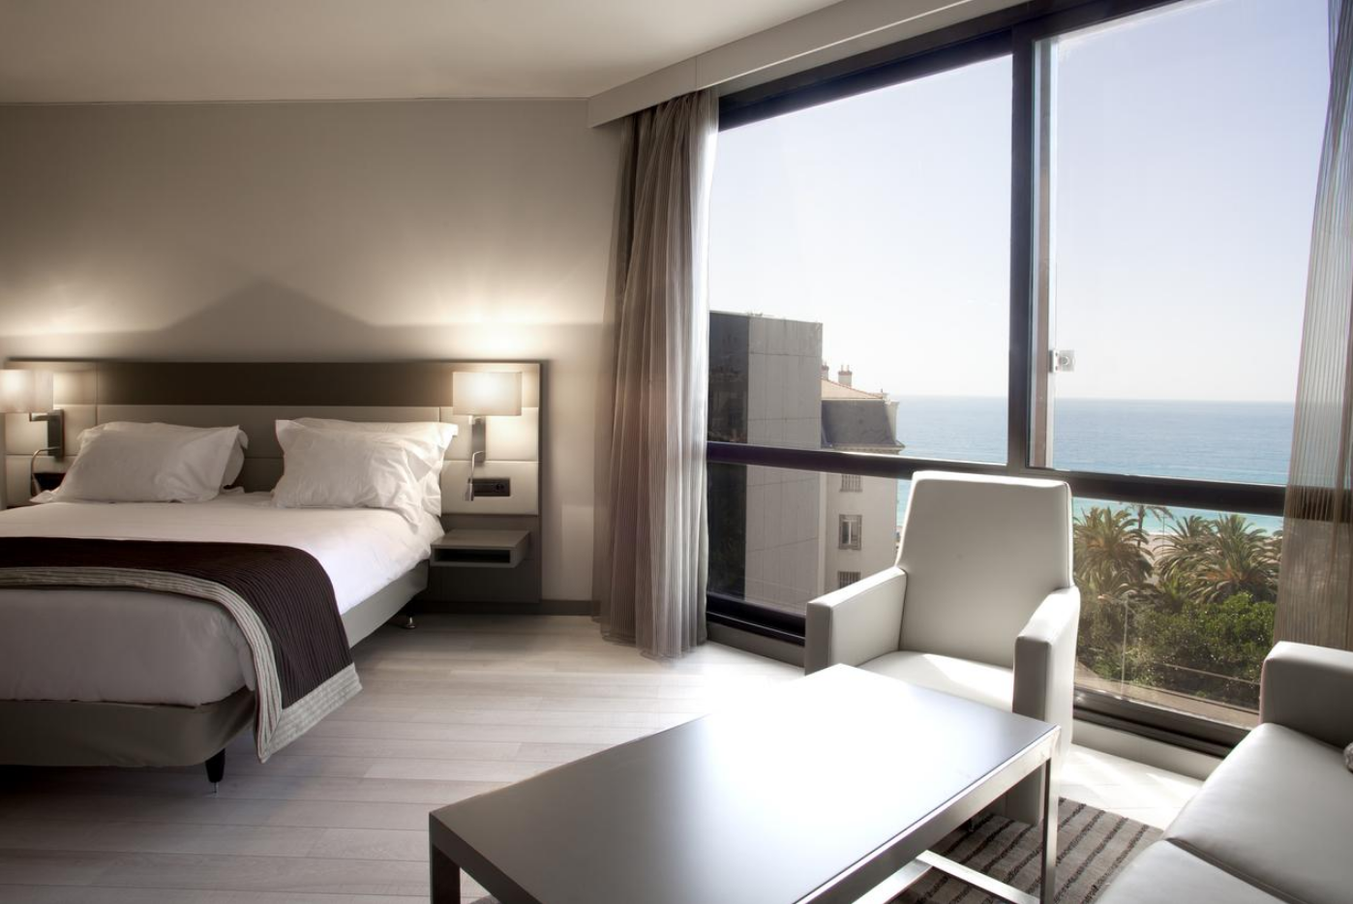
AC Hôtel Nice 4*
Situé à 18 minutes (10 km) du stade Allianz en bus, à quelques pas de la promenade des Anglais avec vue latérale mer
L’hôtel dispose de 143 chambres
Restaurant AC et bar lounge, jardin zen de 500 m2
Parking de 45 places en sous sol : possibilité de bloquer 30 places de parking pour l’événement
100 chambres disponibles en ROH du 19 au 23 mars 2018
Option jusqu’au 7 février 2018.

Slide 27
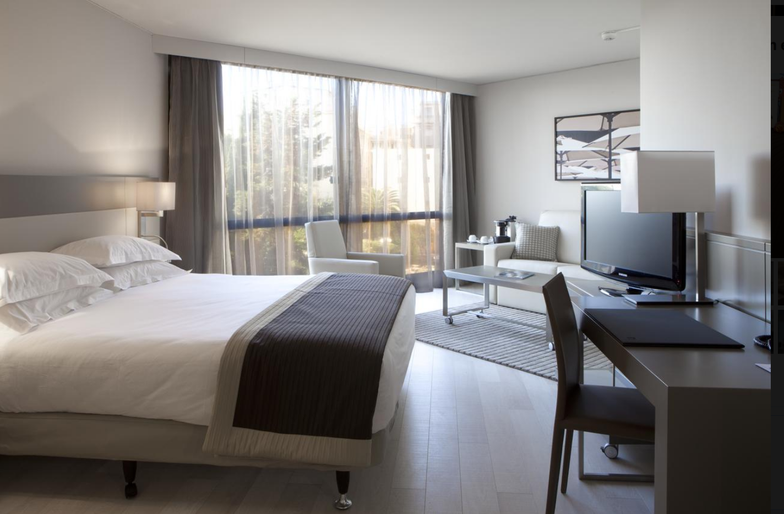
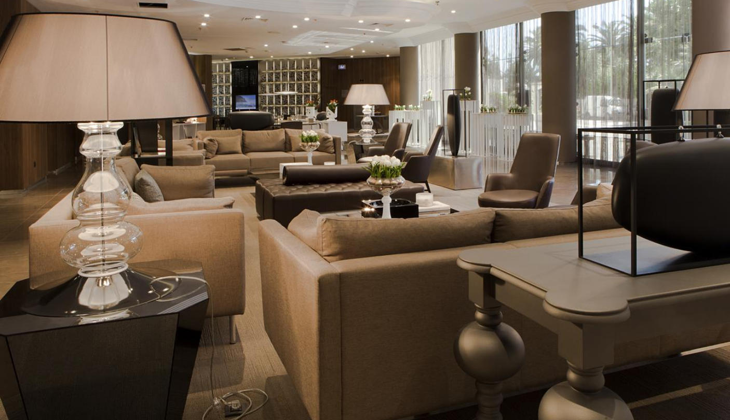
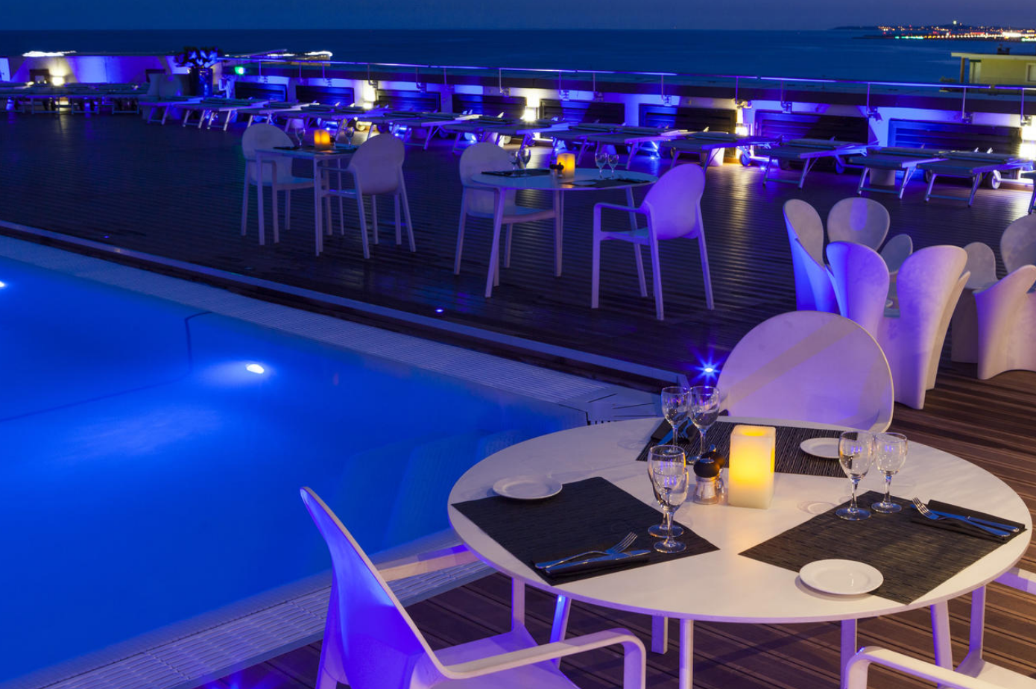
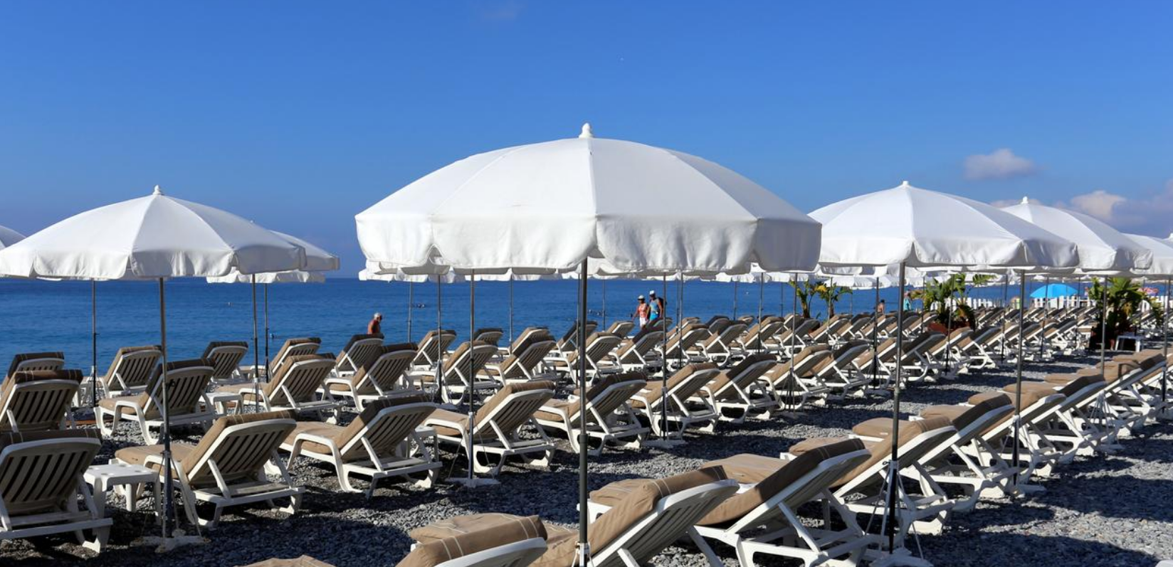
AC Hôtel Nice 4*

Slide 28
Nice – Hébergement – Solution 2

Slide 29
Répartition hébergement
La répartition inclut les invités VW, le staff driving, formation et agence.

Slide 30
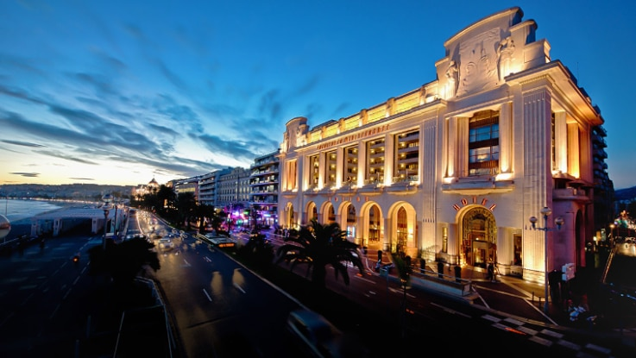

Hyatt Regency Nice
Palais de la Méditerranée 5*
Situé à 20 minutes (11,7 km) en bus du stade Allianz, sur la prestigieuse promenade des Anglais.
L’hôtel compte 187 chambres.
1 bar et 1 restaurant, piscines intérieure et extérieure chauffées, centre de fitness avec sauna et hammam
Parking public sous-terrain
100 chambres du 19 au 23 mars 2018
En 1er confirmé 1er servi

Slide 31




Hyatt Regency Nice Palais de la Méditerranée 5*

Slide 32


Radisson Blu Nice 4*
Situé à 15 minutes (8,7 km) en bus du stade Allianz, sur la Promenade des Anglais
L’hôtel compte 331 chambres et suites
100% des chambres entièrement rénovées (février 2018)
50% de votre contingent garanti en chambres vue mer avec terrasse privative
Calade rooftop restaurant avec une vue exceptionnelle sur la Baie des Anges
140 places de parking sous l’hôtel
150 chambres du 19 au 23 mars 2018
En 1er confirmé 1er servi

Slide 33




Radisson Blu Nice 4*

Slide 34


Méridien Nice 4*
Situé à 20 minutes (11,7 km) du stade Allianz
Une localisation au n°1 Promenade des Anglais- adresse prestigieuse, à la fois proche du centre-ville et face à la mer
L’hôtel compte 303 chambres et 15 suites
Interparking Ruhl situé sous l’hôtel
90 chambres classiques vue patio du 19 au 23 mars 2018
En 1er confirmé 1er servi

Slide 35





Méridien Nice 4*

Slide 36


Mercure Nice Promenade 4*
Situé à 20 minutes (11,7 km) du stade Allianz, dans le même bâtiment que le Méridien (étages 1, 2 et 3)
Une situation exceptionnelle face à la mer
Un hôtel moderne (réception et salle de petit déjeuner rénovés en 2016) qui compte 124 chambres
Interparking Ruhl situé sous l’hôtel
66 chambres du 19 au 22 mars 2018
42 chambres pour la nuit du 23 mars 2018
En 1ere option jusqu’au 29 janvier 2018

Slide 37




Mercure Nice Promenade 4*

Slide 38
Nice – Soirée

Slide 39


Soirée : Stade Allianz, salon Présidentiel

Slide 40



Alternative soirée : Musée du Sport
Situé au cœur du Stade Allianz Riviera
Il abrite l’une des plus grandes collections sportives au monde.
Hall d'accueil : 200m²
Expo permanente : 1 500m²

Slide 41



Alternative soirée : Musée du Sport

Slide 42


Alternative soirée si Hyatt choisi pour l’hébergement
Salon Azur du Palais de la Méditerrannée
Situé au 1er étage du Casino (niveau Hyatt)
400 m2, vue panoramique sur la Méditerranée
Hauteur sous plafond : 2,5 m à 3,85 m
Capacité de 350 personnes en cocktail

Slide 43

Localisation
4
3
1
Aéroport de Nice
2
2
Gare de Nice
7
6
3
Stade Allianz &Musée du Sport
4
Servotel 4*
8
5
Holiday Inn Saint Laurent Du Var 4*
6
AC Marriott Nice 4*
Hyatt Palais de Méditerranée 5*
Méridien Nice 4*
Mercure Nice Promenade 4*
7
5
1
8
Radisson Blu Nice 4*

